Slide 1
EVACUACIÓN UTERINA CON MEDICAMENTOS EN CONTEXTOS DE CRISIS
Módulo de capacitación de extensión para actualización clínica destinado a proveedores de atención de la salud que implementen el Paquete de Servicios Iniciales Mínimos (PSIM) para la Salud Sexual y Reproductiva

Slide 2
UNIDAD 1: DESCRIPCIÓN GENERAL DEL CURSO

Slide 3
Objetivos de la unidad 1
Los participantes se familiarizarán entre sí, así como con la descripción general y los objetivos del curso.

Slide 4
OBJETIVOS DEL CURSO
Al finalizar la capacitación, los participantes podrán:
Explicar por qué la evacuación uterina es una parte esencial de los servicios de salud reproductiva en contextos de crisis
Asesorar a las mujeres que soliciten un aborto en contextos de crisis
Brindar evacuación uterina con medicamentos a las mujeres en contextos de crisis
Reconocer y atender a las mujeres que desarrollen complicaciones relacionadas con la evacuación uterina con medicamentos
Integrar la evacuación uterina con medicamentos a sus servicios actuales de salud reproductiva, así como organizar y monitorear los servicios
Notes:
Aviso al capacitador: Estos objetivos del curso son de carácter general. Al comienzo de cada unidad se hará un repaso de objetivos de aprendizaje más detallados. Solicite a los participantes que se turnen para leer los objetivos en voz alta.

Slide 5
PRUEBA DE CONOCIMIENTOS AL INICIO DE LA CAPACITACIÓN
Notes:
Solicite a los participantes que se dirijan a la Prueba inicial de conocimientos de su manual y comuníqueles que tienen aproximadamente 15 minutos para completarla.
Prepare pequeños pedazos de papel con números y solicite a cada participante que elija un número. Este número se utilizará para pruebas y otras evaluaciones durante el curso y debe ser guardado por todos los participantes con fines de referencia. El facilitador debe tomar nota de los nombres y números para mantener un registro. Los participantes deben escribir sus números en el papel y reunir todas las pruebas al final del tiempo asignado. Esto permite que los resultados se compartan de forma anónima.

Slide 6
UNIDAD 2: EVACUACIÓN UTERINA EN CONTEXTOS DE CRISIS

Slide 7
Objetivos de la unidad 2
Al finalizar la unidad, los participantes podrán:
Explicar por qué la evacuación uterina es una parte esencial de los servicios de salud reproductiva en contextos de crisis
Expresar su nivel de comodidad al debatir, defender y brindar servicios de evacuación uterina
Explicar cuál es la legislación vigente en materia de aborto en su contexto y de qué modo se relaciona con los servicios que se prestan y la forma en que se prestan

Slide 8
LA EVACUACIÓN UTERINA ES UN ELEMENTO IMPORTANTE DE LA SALUD REPRODUCTIVA EN CONTEXTOS DE CRISIS
Notes:
Escriba los siguientes números en una hoja en blanco del rotafolios:
5
25.100.000
8%
99%
55.700.000
193.000
Inicie un debate. Haga a los participantes las siguientes preguntas:
1. ¿Cuántos embarazos en todo el mundo terminan en aborto (inducido, espontáneo, seguro, inseguro, etc.)?
Dibuje un círculo alrededor de 55.700.000 en el rotafolios. La Organización Mundial de la Salud (OMS) calcula que se han producido 55 millones de abortos cada año entre 2010 y 2014.
2. ¿Cuántos abortos se practican cada año que se consideran inseguros según la definición de la Organización Mundial de la Salud?
Dibuje un círculo alrededor de 25.100.000 en el rotafolios. En todo el mundo, se estima que se realizan 25,1 millones de abortos inseguros cada año; el 45% de todos los abortos son inseguros. Esto significa abortos que son realizados por personas que carecen de las habilidades necesarias o en entornos que no cumplen con los estándares médicos mínimos, o ambos.
3. Dibuje un círculo. ¿Qué porcentaje de las muertes maternas son causadas por abortos inseguros?
Dibuje un círculo alrededor del 8 por ciento. Dibuje (pero no complete) 8 por ciento en el círculo del rotafolios. A nivel mundial, los abortos inseguros provocan el 8 por ciento de las muertes maternas; es la 5ª entre las principales causas de mortalidad materna.
4. ¿Cuánto (qué porcentaje) de ese 8 por ciento creen que tiene lugar en países de ingresos bajos y medianos?
Complete la porción correspondiente al 8 por ciento dejando únicamente una parte muy pequeña sin llenar. Dibuje una flecha que parta del 8 por ciento del círculo y conecte con el 99 por ciento escrito en el rotafolios. Diga que el 99 por ciento de las muertes maternas por aborto ocurren en países de ingresos bajos y medianos.

Slide 9
Embarazos más seguros
Prestación de servicios de aborto seguro o derivación hacia esos servicios
Manejo oportuno y adecuado de abortos inseguros y espontáneos para todas las mujeres
Notes:
Explique: Hacer que los embarazos sean más seguros incluye la prestación de servicios de aborto seguro o la derivación hacia esos servicios con el máximo alcance permitido por la ley. También incluye el manejo oportuno y adecuado de los abortos inseguros y espontáneos para todas las mujeres.
Pregunte: ¿Por qué será que las mujeres y niñas que se encuentran en contextos de crisis enfrentan un riesgo mayor de embarazo no deseado y aborto inseguro?
Escriba respuestas en el rotafolios. Asegúrese de que incluyan:
Es posible que las mujeres hayan perdido o agotado sus métodos anticonceptivos durante el desplazamiento.
Es posible que las familias deseen retrasar la paternidad hasta que su seguridad y subsistencia estén aseguradas y no tengan acceso a métodos anticonceptivos debido a alteraciones en los servicios de salud.
Suelen documentarse violaciones y otras formas de violencia sexual en contextos de crisis.
Explique: En 2003, la Organización Mundial de la Salud publicó una guía técnica y de políticas para fortalecer la capacidad de los sistemas de salud a fin de que brindaran servicios de aborto seguro y atención posterior al aborto (APA). Esta guía fue actualizada y publicada nuevamente en 2012. En 2014, la Organización Mundial de la Salud publicó una guía para la prestación clínica de servicios de aborto y, en 2018, publicó una nueva guía sobre el manejo médico del aborto. En 2022, la OMS publica nuevas Directrices sobre el aborto, que actualizaban y sustituían las orientaciones de todo lo anterior.
La OMS publica nuevas directrices sobre el aborto
Escriba en el rotafolios: “APA” y el número “5”.
Solicite a los participantes que levanten la mano si están familiarizados con el término APA. Solicite a un voluntario que lo explique.
Explique: La atención posterior al aborto es una estrategia global para reducir las muertes y el sufrimiento asociados con complicaciones que son resultado de abortos inseguros y espontáneos.
Pregunte a los participantes si saben de qué modo se relaciona el número cinco (5) con la APA. Explíqueles que la APA tiene cinco componentes.

Slide 10
Elementos de la APA
Tratamiento de abortos incompletos e inseguros, y de las complicaciones que pueden suponer un riesgo para la vida.
Asesoramiento para identificar y responder a las necesidades emocionales y de salud física de las mujeres, así como a otras inquietudes.
Servicios de anticoncepción y planificación familiar para ayudar a las mujeres a evitar embarazos no deseados o practicar el intervalo entre nacimientos.
Notes:
Adaptado de Postabortion Care Consortium Community Task Force. Essential Elements of Postabortion Care: An Expanded and Updated Model, PAC in Action #2 Special Supplement, septiembre de 2002
Corbett, M., Turner, K. Essential Elements of Postabortion Care: Origins, Evolution and Future Directions. International Family Planning Perspectives, 2003, 29(3):106-111.

Slide 11
Elementos de la APA (cont.)
Servicios de salud reproductiva y otros servicios de salud, proporcionados preferentemente en el lugar o mediante derivaciones a otros establecimientos accesibles en las redes de los proveedores.
Alianzas entre las comunidades y los proveedores de servicios para evitar embarazos no deseados y abortos inseguros, movilizar recursos para ayudar a las mujeres a recibir atención apropiada y oportuna para complicaciones relacionadas con el aborto, y asegurar que los servicios de salud reflejen y cubran las necesidades y expectativas de la comunidad.
Notes:
Adaptado de Postabortion Care Consortium Community Task Force. Essential Elements of Postabortion Care: An Expanded and Updated Model, PAC in Action #2 Special Supplement, septiembre de 2002
Recurso adicional: Corbett, M., Turner, K. Essential Elements of Postabortion Care: Origins, Evolution and Future Directions. International Family Planning Perspectives, 2003, 29(3):106-111.
Pregunte a los participantes si están familiarizados con el término AIA. Solicite a un voluntario que brinde una explicación.
Dibuje un círculo alrededor del número uno (1) de la hoja del rotafolios.
Explique que AIA significa atención integral del aborto. Incluye todos los elementos de la APA con un agregado importante: aborto inducido seguro para todos los supuestos legales.
En una hoja nueva del rotafolios, escriba el número uno (1). Luego escriba 22.000.000. Explique a los participantes que el agregado de este único elemento a los servicios de salud reproductiva mejoraría la salud y posiblemente salvaría la vida de 22 millones de mujeres cada año.
Ahora, escriba:
APA + AIA = ↓ muertes maternas.
Combinadas, la APA y la AIA contribuyen a reducciones en la mortalidad materna.

Slide 12
ACLARACIÓN DE VALORES
Notes:
Presente la actividad sobre Cruzar la Línea. Las copias impresas para capacitadores de las Afirmaciones del ejercicio “Cruzar la línea” están disponibles en los materiales de capacitación. Explique que esta actividad requiere que los participantes reflejen sus opiniones sobre el aborto y el modo en que el estigma afecta las opiniones individuales y de la sociedad sobre el aborto.
Solicite a todos los participantes que se paren del mismo lado de la línea. Explique que leerá una serie de afirmaciones. Si las afirmaciones se corresponden con sus experiencias o creencias, deben pararse por completo de un lado de la línea. Los participantes deben pararse de un lado de la línea o del otro; no hay posibilidad de estar en el medio. No hay respuestas correctas ni incorrectas.
Lea una afirmación de práctica fácil, como “Que cruce la línea el que haya comido fruta en el desayuno esta mañana”. Una vez que algunas personas hayan cruzado la línea, dé a los participantes la oportunidad de que observen quién cruzó la línea y quién no. Agradézcales y pídales a todos que regresen a uno de los lados.
Lea la primera afirmación del ejercicio Cruzar la Línea. Una vez que algunas personas hayan cruzado la línea, dé a los participantes la oportunidad de que observen quién cruzó la línea y quién no. Invite a los participantes a que presten atención a lo que se siente estar en el lugar en el que se encuentran.
Solicite a alguien que haya cruzado la línea y a alguien que no lo haya hecho que expliquen brevemente sus respuestas a la afirmación. Si alguna persona es la única que cruzó o no cruzó la línea, pregúntele qué se siente. Invítelos a que vuelvan a pararse a un solo lado de la línea.
Repita el proceso con las demás afirmaciones. Después de terminar con todas las afirmaciones, pida a los participantes que regresen a sus asientos.
Inicie un debate sobre la experiencia. Algunas posibles preguntas son:
¿Cómo se sintieron con la actividad?
¿Qué aprendieron respecto de sus propias opiniones y las de los demás sobre el aborto?
¿Hubo ocasiones en las que sintieron la tentación de moverse con la mayoría del grupo? ¿Se movieron o no? ¿Cómo se sintieron?
¿Qué aprendieron de esta actividad?
¿Qué nos enseña esta actividad sobre el estigma en torno al aborto?
¿Cómo puede afectar ese estigma la experiencia emocional de las mujeres con el aborto? ¿Cómo afectaría a los familiares?
¿De qué modo podría afectar el estigma la experiencia de los trabajadores de la salud y los proveedores que trabajan en el ámbito de la atención para el aborto?
Haga preguntas, en particular, sobre la última afirmación. Si todas las personas del grupo cruzaron la línea, hable sobre este punto en común. Si no todos cruzaron la línea, hable sobre cómo estas opiniones diferentes afectan el trabajo de las personas en el campo de la atención para el aborto y el clima social general relativo al aborto en ese contexto.

Slide 13
REVISIÓN DE LA LEGISLACIÓN SOBRE ABORTO

Slide 14
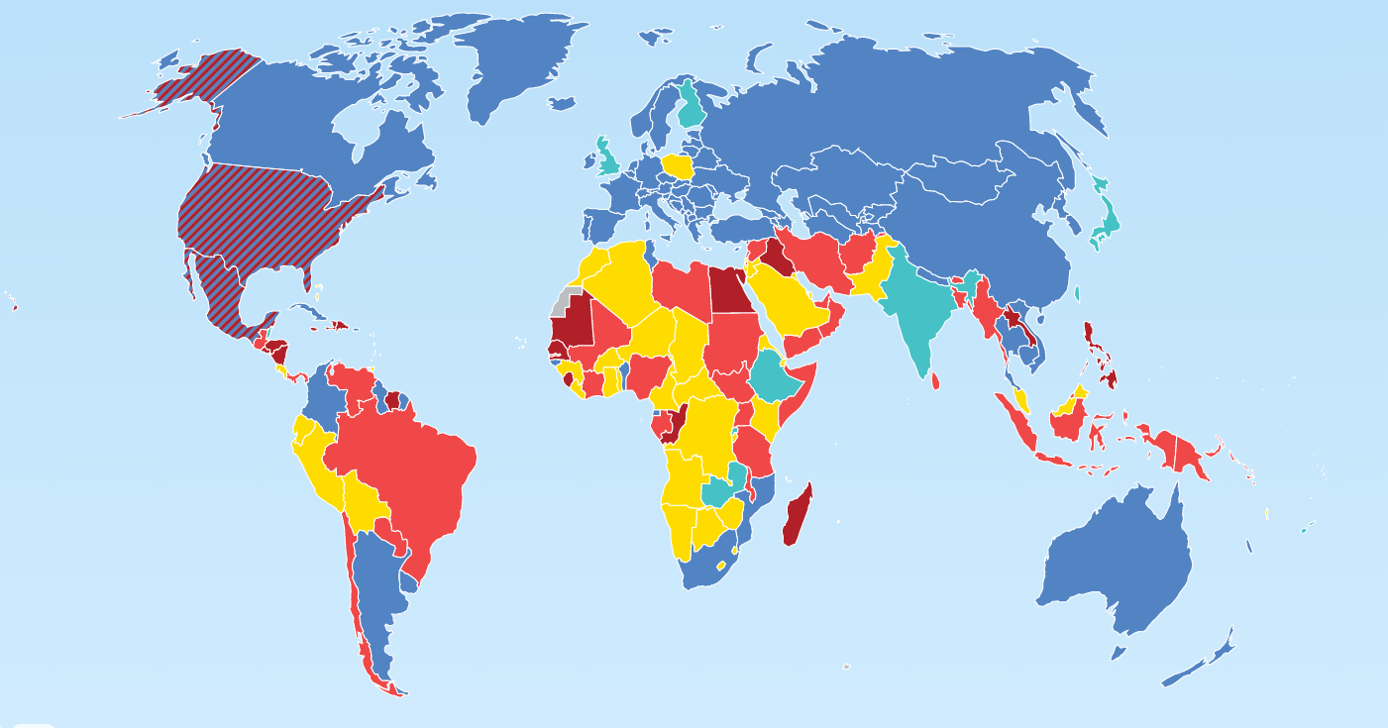
El aborto se encuentra permitido legalmente
Center for Reproductive Rights, 2023
Notes:
Explique:
En la mayoría de los países, el aborto se encuentra permitido legalmente para salvar la vida de la mujer, preservar su salud y/o en otros supuestos. La mayoría de las mujeres viven en países en los que el aborto inducido está permitido, con o sin restricciones.
En este mapa:
Rojo = para salvar la vida de la mujer o completamente prohibido
Naranja = para preservar la salud física
Amarillo = por motivos socioeconómicos
Verde = sin restricciones en cuanto a los motivos
Gris = no disponible
Rayas = el estatuto jurídico varía a nivel subnacional
Esta es una imagen del Centro de Derechos Reproductivos - Leyes sobre aborto del mundo, 2023.
Visite www.worldabortionlaws.com para la versión más reciente de este mapa.

Slide 15
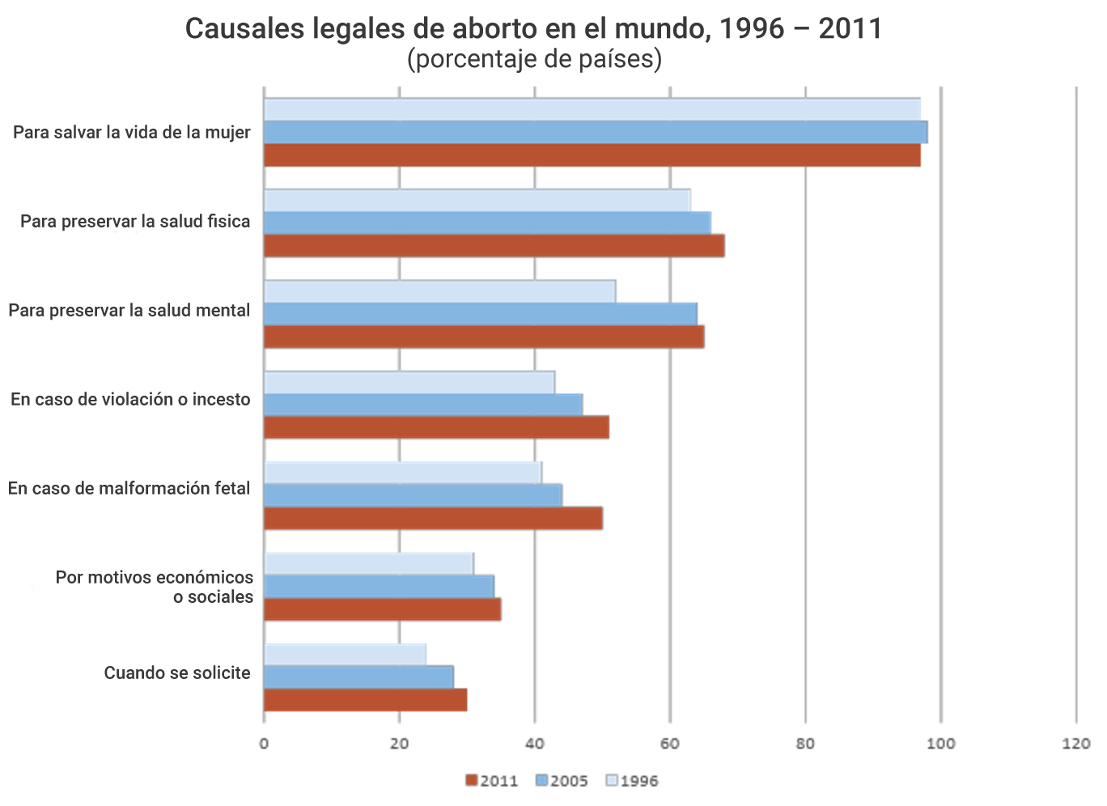
Causales legales de aborto
Porcentaje de países
Naciones Unidas, 2013
Notes:
Explique: Según los datos recopilados por las Naciones Unidas (Departamento de Asuntos Económicos y Sociales, División de Población) sobre políticas en materia de aborto en 196 países:
Un 97 por ciento permiten el aborto para salvar la vida de la mujer
Un 68 por ciento lo permiten para preservar la salud física y un 65 por ciento lo permiten para preservar la salud mental
Un 51 por ciento permiten el aborto seguro en casos de violación o incesto
Un 50 por ciento, en caso de malformación fetal
Un 35 por ciento, por motivos económicos o sociales
Un 30 por ciento, cuando se solicite
Si bien esta diapositiva únicamente muestra datos hasta 2011, la tendencia hacia leyes sobre aborto más liberales ha continuado durante la década pasada.
Fuente: Departamento de Asuntos Económicos y Sociales de las Naciones Unidas, División de Población. (2013). Políticas sobre aborto del mundo, gráfico mural de 2013. www.unpopulation.org.

Slide 16
Leyes y políticas sobre aborto en (País/contexto)
Facilitador – agregue contenido aquí sobre las leyes y políticas en materia de aborto del país/contexto en el que está brindando la capacitación
Notes:
Presente la legislación vigente en materia de aborto del contexto afectado por crisis en el que está trabajando.
Aviso al capacitador: Si preparó copias impresas o una breve presentación de PowerPoint sobre la legislación, preséntelas aquí.

Slide 17
CASOS PRÁCTICOS

Slide 18
UNIDAD 3: MÉTODOS DE EVACUACIÓN UTERINA Y ANTICONCEPTIVOS POSTERIORES AL ABORTO

Slide 19
Objetivos de la unidad 3
Al finalizar la unidad, los participantes podrán:
Describir las diversas opciones de evacuación uterina y explicar por qué son particularmente útiles en contextos de crisis.
Describir la seguridad, efectividad y posibles complicaciones de la mifepristona y/o el misoprostol.
Explicar la importancia de la evacuación uterina con aspiración de vacío como respaldo para la evacuación uterina con medicamentos.

Slide 20
Objetivos de la unidad 3 (cont.)
Debatir sobre la elegibilidad médica para métodos anticonceptivos particulares posteriores al aborto, incluidos los anticonceptivos de emergencia.
Brindar asesoramiento sobre opciones de métodos de evacuación uterina y sobre anticonceptivos a las mujeres que soliciten evacuación uterina.
Obtener consentimiento informado antes de proceder con la evacuación uterina.

Slide 21
OPCIONES DE MÉTODOS DE EVACUACIÓN UTERINA

Slide 22
Métodos de evacuación uterina
La evacuación uterina remueve el contenido del útero
Métodos recomendados para realizar evacuación uterina antes de las 13 semanas de gestación:
Aspiración de vacío
Métodos com medicamentos
Manejo expectante para abortos incompletos

Slide 23
Método obsoleto: Legrado instrumental
OMS: “La dilatación y curetaje (DyC) es un método obsoleto de aborto quirúrgico y debe reemplazarse por la aspiración de vacío o por los métodos médicos”.
La Federación Internacional de Ginecología y Obstetricia (FIGO) respalda la aspiración de vacío y los métodos con medicamentos por sobre el legrado instrumental.
El legrado instrumental provoca mayor pérdida de sangre, dolores, tiempo de intervención y complicaciones relacionadas en comparación con la aspiración de vacío.
Los sistemas de salud deben reemplazar el legrado instrumental por la aspiración de vacío y los métodos con medicamentos.

Slide 24
SEGURIDAD, EFECTIVIDAD Y ACEPTABILIDADE DE LA ASPIRACIÓN DE VACÍO
Notes:
Pregunte: ¿Qué es la aspiración de vacío, ya sea manual (AVM) o eléctrica (AVE)?
La aspiración de vacío remueve el contenido del útero mediante una cánula sujeta a una fuente de vacío que puede ser eléctrica o manual.
La aspiración de vacío puede practicarse rutinariamente hasta 13 semanas desde el último período menstrual (o hasta 15 semanas desde el último período menstrual si los proveedores fueron capacitados específicamente y tienen acceso a cánulas de tamaño adecuado).
Pregunte: ¿Qué es la aspiración de vacío, ya sea manual (AVM) o eléctrica (AVE)?

Slide 25
Ipas AMEU Plus® con Cannulas Ipas EasyGrip®
Notes:
Pregunte: ¿Qué es la AVM?
La AVM remueve el contenido del útero mediante una cánula sujeta a un dispositivo de mano que contiene un vacío creado manualmente. La fuente de vacío es portátil y no precisa electricidad.

Slide 26
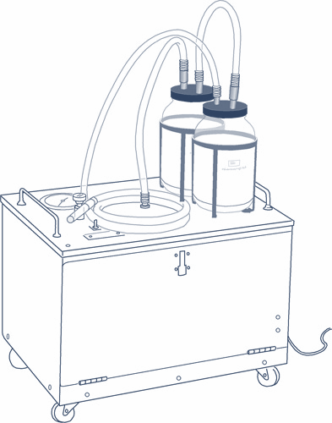
Máquina de AVE
Notes:
Pregunte: ¿Qué es la AVE?
La AVE es similar a la AVM, con la excepción de que el vacío se crea mediante el uso de electricidad.

Slide 27
Aplicaciones clínicas de la AVM
Tratamiento de aborto incompleto o espontáneo
Biopsia de endometrio
Aborto inducido
Notes:
Explique: En todos los países del mundo, existen al menos dos aplicaciones clínicas de la AVM: el tratamiento de abortos incompletos o espontáneos (también denominado atención de aborto espontáneo o atención de pérdida temprana del embarazo) y la biopsia de endometrio. El aborto inducido (denominado regulación menstrual en algunos contextos) también constituye una aplicación de la AVM cuando lo permiten la legislación y las regulaciones.

Slide 28
Aspiración de vacío (AVM o AVE)
La aspiración de vacío es muy segura.
Se asocia con pocas complicaciones, en particular si se practica antes de las 13 semanas de gestación.
La mayoría de los estudios muestran una tasa de éxito de entre el 98 y el 100 por ciento de los casos, incluso para los abortos incompletos.
Es menos costosa cuando se realiza de forma ambulatoria con anestesia local.

Slide 29
Aceptabilidad de la aspiración de vacío para las mujeres
Las mujeres pueden permanecer despiertas durante el procedimiento
Puede realizarse de forma ambulatoria
No es necesario que las mujeres pasen la noche en el lugar
La AVM es silenciosa
Notes:
Pregunte: ¿Cuáles son las ventajas de la aspiración de vacío por sobre el legrado instrumental?

Slide 30
Ventajas de la aspiración de vacío por sobre el legrado instrumental
Menor riesgo de complicaciones
Se requiere menor dilatación del cuello uterino
Puede realizarse de forma ambulatoria
Menor necesidad de anestesia

Slide 31
Valor de la AVM en contextos de crisis
Adecuada para su uso en instalaciones de atención primaria
Tecnología apropiada para contextos de bajos recursos/crisis
Fácil de utilizar, limpiar y procesar; no requiere electricidad
Puede ser realizada por proveedores de nivel intermedio sin que haya diferencia en las tasas de complicaciones en comparación con los doctores
Notes:
Barnard, S., Kim, C., Park, M. y Ngo, T. D. (2015). Médicos o profesionales de nivel medio para el aborto, Base de Datos Cochrane de Revisiones Sistemáticas, 7, CD011242.
Organización Mundial de la Salud. (2015). Funciones del personal sanitario en la atención para un aborto sin riesgos y los métodos anticonceptivos después del aborto. Ginebra: Organización Mundial de la Salud.

Slide 32
POSIBLES COMPLICACIONES DE LA AVM
Notes:
Explique: Se ha demostrado que la AVM conlleva un riesgo muy bajo de infección o lesión. No obstante, al igual que con todo procedimiento médico, existen advertencias y precauciones.
Lea los siguientes párrafos en voz alta:
Al igual que en cualquier evacuación uterina, pueden producirse una o más de las siguientes situaciones durante el procedimiento o después de él: reacción vasovagal, evacuación incompleta, lesión o perforación uterina o cervical, infección pélvica, hemorragia o hematómetra agudo. Las complicaciones graves, como sangrado que requiere transfusiones o una lesión uterina que requiere reparación quirúrgica, son muy inusuales y ocurren en un porcentaje muy inferior al 1% de las veces. No obstante, cuando se producen, algunas complicaciones pueden conducir a infertilidad secundaria, lesiones graves o la muerte.
Antes de realizar una evacuación uterina, debe tratarse de inmediato cualquier condición que suponga un riesgo para la vida. Esto incluye: shock, hemorragia, infección pélvica grave, septicemia, perforación o lesión abdominal, como puede suceder con los abortos incompletos o clandestinos.
No obstante, la evacuación uterina suele ser un componente importante del manejo definitivo en estos casos. Una vez estabilizada la paciente, el procedimiento no debe demorarse. La existencia de un historial de discrasia sanguínea puede ser un factor para la atención de la mujer. La evacuación uterina no debe realizarse hasta que se determinen el tamaño y la posición del útero y el cuello uterino. Los fibromas grandes o las anomalías uterinas pueden dificultar la determinación del tamaño del útero y la realización de procedimientos intrauterinos, incluida la AVM.

Slide 33
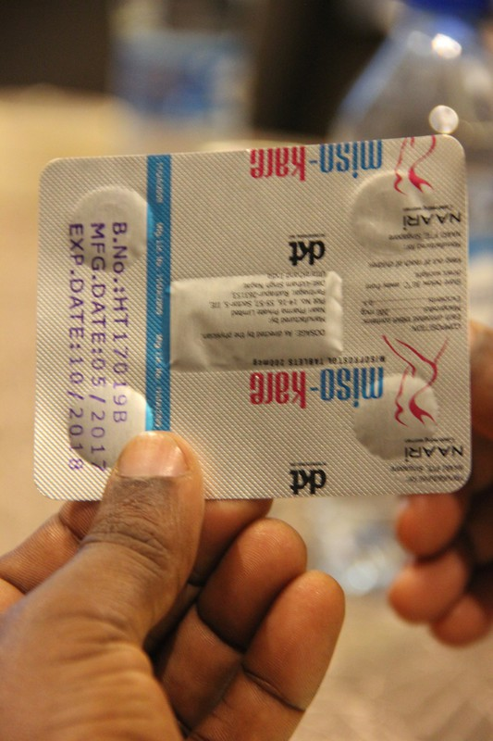
Métodos con medicamentos
Adquiera, almacene y distribuya el misoprostol en embalaje de doble lámina para evitar que se degrade
Notes:
Explique: La mifepristona es una medicación de ingesta oral que bloquea la acción de la hormona progesterona. Esto conduce al desprendimiento del embarazo del útero. También ablanda el cuello uterino y hace que el útero sea más sensible a los efectos del misoprostol. El misoprostol es una prostaglandina sintética que ablanda el cuello uterino y estimula las contracciones del útero. La mifepristona combinada con el misoprostol o el misoprostol utilizado solo provocan la evacuación uterina mediante la expulsión del contenido del útero.
Señale que ambos medicamentos son estables a temperatura ambiente y no requieren refrigeración. No obstante, el misoprostol se degrada a niveles de temperatura y humedad elevados por lo que debe obtenerse, almacenarse y distribuirse en envoltorios con doble capa de aluminio (como se muestra en la imagen de la diapositiva).

Slide 34
Aplicaciones clínicas del misoprostol
Tratamiento de aborto incompleto o espontáneo
Aborto inducido
Preparación del cuello uterino para aspiración de vacío y dilatación y evacuación
Inducción del trabajo de parto
Profilaxis y tratamiento de hemorragia posterior al parto
Tratamiento de hemorragia posterior al aborto
Notes:
Explique: El misoprostol fue incluido en la Lista modelo de medicamentos esenciales de la Organización Mundial de la Salud para:
tratamiento de abortos incompletos y espontáneos
prevención y tratamiento de hemorragia posterior al parto
inducción del trabajo de parto
El misoprostol se incluye en el Paquete de Servicios Iniciales Mínimos (PSIM) para la Salud Sexual y Reproductiva para la atención relativa al aborto seguro y la atención posterior al aborto.

Slide 35
Aplicaciones clínicas de la mifepristona (combinada con misoprostol)
Aborto inducido
Tratamiento de aborto espontáneo y muerte fetal intrauterina
Notes:
Explique: La mifepristona fue incluida en la Lista modelo de medicamentos esenciales de la Organización Mundial de la Salud para abortos. La mifepristona ahora se incluye en el Paquete de Servicios Iniciales Mínimos (PSIM) para la Salud Sexual y Reproductiva para la atención relativa al aborto seguro.
Coloque una hoja en blanco del rotafolios.
Diga/pregunte: En algunos casos, es posible que las mujeres prefieran métodos de evacuación uterina con medicamentos si esa opción se encuentra disponible. ¿Por qué consideran que algunas mujeres pueden preferir métodos con medicamentos en lugar de la aspiración de vacío?
Anote las respuestas en la hoja del rotafolios.

Slide 36
Aceptabilidad de métodos con medicamentos por parte de las mujeres
Normalmente, la mifepristona y el misoprostol pueden ingerirse en el hogar o en otro lugar de preferencia y el proceso de aborto se completa allí.
Algunas mujeres lo consideran más privado y natural que otros métodos.
Algunas mujeres prefieren una opción no quirúrgica para la evacuación uterina.
Los estudios indican un alto nivel de satisfacción por parte de las mujeres y los proveedores con los métodos con medicamentos en diversos contextos, incluidos aquellos en los que los recursos son limitados.

Slide 37
Métodos de aborto inducido con medicamentos hasta las 12 semanas
 | Mifepristona + Misoprostol | Misoprostol Solo
Tasa de efectividad | >95% | 84-93%
Tasa de continuación de embarazos | <2% | 3-10%
Tasa de complicaciones | <1-3% | 1-4%
Notes:
Diga: El aborto inducido con medicamentos mediante una combinación de mifepristona y misoprostol o mediante el empleo de misoprostol solo es seguro y efectivo.
Las tasas que aquí se incluyen se refieren a métodos de aborto inducido con medicamentos hasta las 12 semanas de gestación. A pesar de que estos medicamentos pueden utilizarse luego de las 12 semanas de gestación, únicamente abordamos su uso hasta las 12 semanas en esta capacitación. Dado que el régimen combinado tiene una mayor tasa de efectividad y tasas muy bajas de complicaciones y continuación del embarazo, es el método recomendado para el aborto inducido con medicamentos. No obstante, si la mifepristona no se encuentra disponible, el misoprostol puede utilizarse solo de forma segura.
Independientemente del método utilizado para el aborto inducido con medicamentos, un porcentaje de las mujeres que empleen métodos con medicamentos requerirán evacuación uterina con aspiración de vacío, ya sea por el fracaso del método o por aborto incompleto. Al utilizar métodos con medicamentos para la evacuación uterina, es necesario contar con un dispositivo de aspiración de vacío disponible, ya sea en el lugar o por derivación.

Slide 38
Medicamentos para la atención posterior al aborto
Misoprostol
Puede utilizarse por sí solo para tratar abortos incompletos y espontáneos
Efectividad para el aborto incompleto: 91-99%
Efectividad de repetición de dosis para aborto espontáneo: 76-93%
Mifepristona
Puede combinarse con misoprostol para tratar abortos espontáneos
Efectividad con dosis única de misoprostol: 84-88%
Notes:
Diga: El misoprostol puede utilizarse por sí solo para tratar abortos incompletos y espontáneos. El uso de mifepristona antes del tratamiento cuando se utiliza misoprostol para tratar abortos espontáneos aumenta la efectividad del manejo con medicamentos. Las tasas de efectividad que se indican aquí corresponden a un tamaño del útero inferior a 13 semanas. A pesar de que el misoprostol puede utilizarse para un tamaño del útero superior a las 13 semanas, únicamente abordaremos un período inferior a 13 semanas en esta capacitación. No todas las mujeres que precisan atención posterior al aborto serán elegibles para el uso de misoprostol para la evacuación uterina y, en algunos casos, el manejo con medicamentos fracasará. Al utilizar misoprostol para la atención posterior al aborto, es necesario contar con un dispositivo de aspiración de vacío disponible, ya sea en el lugar o por derivación.

Slide 39
Valor de la mifepristone y/o el misoprostol en contextos de crisis
En ambos casos:
Pueden proporcionarse de forma ambulatoria y ofrecerse a nivel comunitario
Pueden ser utilizados por otros niveles de proveedores con la misma seguridad y efectividad que los profesionales médicos
Amplían el acceso a la evacuación uterina cuando no hay proveedores capacitados en la aspiración de vacío
Simples de administrar; no requieren equipos, instalaciones ni personal especializado
Solo en el caso del misoprostol:
Poco costoso
Amplia disponibilidad
Estable a temperatura ambiente

Slide 40
POSIBLES COMPLICACIONES DE LOS MÉTODOS CON MEDICAMENTOS
Notes:
Coloque una hoja en blanco del rotafolios.
Pregunte: ¿Cuáles son las posibles complicaciones de los métodos de evacuación uterina con medicamentos?
Anote las respuestas en la hoja del rotafolios. Las respuestas deben incluir:
incapacidad de los medicamentos de evacuar el útero, incluido el bajo riesgo de malformaciones fetales en caso de continuación del embarazo después del uso de misoprostol
sangrado/hemorragia prolongados o muy abundantes
infección
alergia
posible necesidad de aspiración de vacío
Los participantes pueden responder nombrando los efectos esperados o efectos secundarios del misoprostol, incluidos dolores/calambres, náuseas/vómitos, fiebre/escalofríos o diarrea. Admita que estos son efectos esperados del tratamiento con misoprostol y algo que debe hablarse con las mujeres antes de su uso.
Comunique a los participantes que el tratamiento de las complicaciones y el asesoramiento que debe brindarse a las mujeres para manejar los efectos esperados y efectos secundarios serán abordados en la próxima sección.

Slide 41
Manejo expectante para abortos incompletos
El manejo expectante se refiere al proceso de permitir que el útero evacue los productos de la concepción de forma espontánea, con el paso del tiempo, sin intervención por parte del proveedor
Acceso a atención de emergencia, de ser necesario
El tiempo de expulsión es impredecible
Tasa de efectividad: 52-85%
Notes:
Pregunte: ¿Cuáles son los factores que determinarán qué método de evacuación uterina utilizará la mujer?
Tome algunas respuestas, luego pase a la siguiente diapositiva.

Slide 42
Factores para elegir un método de evacuación uterina
Habilidades del personal
Equipos, insumos y medicamentos disponibles
Estado clínico de la mujer
Preferencia personal de la mujer
Elección de método anticonceptivo
Notes:
Explique: El método de evacuación uterina que utiliza una mujer está determinado por la disponibilidad de métodos de aspiración de vacío o con medicamentos, la elegibilidad médica de la mujer para los métodos según su estado clínico y sus preferencias, incluida su elección de método anticonceptivo.

Slide 43
Análisis de método anticonceptivo y evacuación uterina en conjunto
Muchas mujeres que solicitan evacuación uterina están motivadas para prevenir o retrasar un próximo embarazo.
Deben analizarse simultáneamente las opciones de anticonceptivos y evacuación uterina.
La mayoría de los métodos pueden utilizarse de inmediato.
El método de evacuación uterina tiene implicancias respecto de si pueden brindarse ciertos métodos anticonceptivos y el modo en el que pueden proporcionarse.
Notes:
Diga: Los servicios de anticoncepción deben ofrecerse a todas las mujeres que reciban atención relacionada con el aborto, independientemente de su edad, estado civil o cantidad de hijos. Ofrecer asesoramiento sobre anticonceptivos en el lugar y suministrar métodos anticonceptivos en la unidad en la que se brinda la atención relativa al aborto como parte integral de los servicios relacionados con el aborto es una medida eficiente y efectiva y puede mejorar la aceptación de los anticonceptivos. La mayoría de los métodos pueden iniciarse al mismo tiempo que la evacuación uterina. Brindar estos servicios en conjunto mejora la capacidad de las mujeres de protegerse de embarazos no planificados.
Además, en algunos casos, el método de evacuación elegido puede tener implicancias respecto de cuándo puede iniciarse un método anticonceptivo. Por ejemplo, para las mujeres que quieren un dispositivo intrauterino (DIU), el procedimiento de aspiración de vacío les permitiría que el DIU se coloque inmediatamente sin tener que realizar una visita adicional ni someterse a otro procedimiento. No obstante, las mujeres que elijan la evacuación uterina con medicamentos tendrían que regresar a un proveedor para que les coloque el DIU en una visita posterior. Esto puede ser un factor importante en la decisión de algunas mujeres respecto del método de evacuación uterina.

Slide 44
ASESORAMIENTO SOBRE OPCIONES DE MÉTODOS DE EVACUACIÓN UTERINA: CASOS PRÁCTICOS

Slide 45
MÉTODOS ANTICONCEPTIVOS POSTERIORES AL ABORTO
Notes:
Remita a los participantes a las copias impresas de sus manuales: Criterios de elegibilidad médica para anticonceptivos posteriores al aborto, Lista de verificación de habilidades para la consejería anticonceptiva y Consideraciones especiales para la consejería anticonceptiva.

Slide 46
Evite las suposiciones
Las mujeres recurren a la atención relativa al aborto por muchas razones diferentes
Los proveedores no deben hacer suposiciones sobre las razones por las que las mujeres recurren al aborto o a la atención posterior al aborto, sobre si el embarazo fue deseado o sobre sus deseos de embarazos futuros
Algunas mujeres quieren estar embarazadas, pero interrumpen el embarazo en curso por motivos médicos o de otra índole
Las mujeres que se sometieron a un aborto pueden desear volver a quedar embarazadas de inmediato
Notes:
Diga: Si bien muchas mujeres estarán muy motivadas para comenzar con un método anticonceptivo al momento de la evacuación uterina y la visita relativa a la evacuación uterina es una oportunidad importante para brindar asesoramiento sobre anticonceptivos y proporcionar métodos, los proveedores deben evitar hacer suposiciones sobre las necesidades o las motivaciones de las mujeres.

Slide 47
Recuperación de la fertilidad
¿Cuán pronto después de la evacuación uterina puede tener lugar la ovulación?
Notes:
Explique: La ovulación puede producirse dentro de las 2 semanas posteriores a un aborto por aspiración de vacío o un aborto incompleto, e incluso 8 días después del aborto inducido con medicamentos empleando mifepristona y misoprostol. Deben brindarse métodos anticonceptivos inmediatamente a las mujeres que deseen evitar el embarazo. Un factor común entre las mujeres que reciben atención relativa al aborto es que se encuentran en un punto crítico de sus vidas y pueden beneficiarse del asesoramiento compasivo sobre anticonceptivos.

Slide 48
Elegibilidad médica para métodos anticonceptivos después de la evacuación uterina
Si no se presentan complicaciones graves, todos los métodos modernos pueden ser utilizados inmediatamente después de una evacuación uterina, incluso por las mujeres jóvenes
Realice exámenes para la detección de situaciones que impliquen precauciones médicas para métodos particulares
Todos los métodos requieren asesoramiento adecuado y consentimiento informado

Slide 49
Evacuación uterina sin complicaciones
Aspiración de vacío o expulsión realizada en el establecimiento después de métodos con medicamentos:
Todos los métodos anticonceptivos modernos pueden utilizarse de inmediato.
Métodos con medicamentos con expulsión fuera del establecimiento:
DIU/esterilización cuando se tenga la certeza razonable de que la mujer ya no está embarazada
Todos los demás métodos modernos (incluidas píldoras, anticonceptivos inyectables e implantes) pueden iniciarse con medicaciones
Notes:
Explique: La publicación Criterios médicos de elegibilidad para el uso de anticonceptivos, 5ta edición, de la Organización Mundial de la Salud es una guía importante para el uso seguro de métodos anticonceptivos en ciertas situaciones clínicas y poblaciones. Incluye orientación sobre la seguridad de los anticonceptivos posteriores al aborto. Las copias impresas sobre Criterios de elegibilidad médica para anticonceptivos posteriores al aborto presentan las recomendaciones de la Organización Mundial de la Salud respecto de los anticonceptivos posteriores al aborto, así como una explicación sobre escenarios clínicos específicos que pueden encontrarse al prestar servicios de anticoncepción posterior al aborto.
Repase las copias impresas y realice la actividad de preguntas y respuestas.
Indique a los participantes que lean las copias impresas sobre Criterios de elegibilidad médica para anticonceptivos posteriores al aborto.
Explique que va a hacer algunas preguntas sobre los criterios de elegibilidad médica para los anticonceptivos posteriores al aborto. Luego de leer cada pregunta, pida a los participantes que den la respuesta correcta. Es aconsejable que tenga pequeños premios disponibles para la primera persona que responda correctamente cada pregunta. Si los participantes no pueden responder las preguntas, recuérdeles que toda la información necesaria se incluye en las copias impresas.
Las preguntas y respuestas se incluyen en la Guía del Facilitador.

Slide 50
Anticonceptivos reversibles de acción prolongada (ARAP)
Los ARAP incluyen DIU e implantes
Tanto para las mujeres jóvenes como para las adultas, los ARAP son más efectivos y presentan mayor nivel de satisfacción para las usuarias que los métodos de acción corta
Los ARAP se continúan por más tiempo que las píldoras o los anticonceptivos inyectables
Los ARAP no requieren un reabastecimiento de productos anticonceptivos

Slide 51
Integración de los ARAP en los servicios relativos al aborto
Ofrecer ARAP mejora el acceso de las mujeres a una anticoncepción efectiva
Los ARAP deben ofrecerse como opción a las mujeres de todas las edades
Los proveedores deben insertar el método elegido de la mujer a la mayor brevedad posible
Notes:
Recuerde a los participantes que las mujeres jóvenes, al igual que las mayores, pueden utilizar todos los métodos anticonceptivos, incluidos los ARAP. También destaque que la elegibilidad para métodos anticonceptivos después de la atención posterior al aborto es igual a la que existe luego del aborto inducido.

Slide 52
Brinde píldoras de AE
Notes:
Pregunte: ¿Por qué resulta particularmente importante ofrecer AE antes o además del método anticonceptivo elegido?
Las respuestas deben incluir:
Puede utilizarse como método de respaldo en caso de falla de los anticonceptivos, como cuando el preservativo se rompe.
Puede utilizarse si la mujer se olvida de utilizar su método anticonceptivo habitual o si se le acaba.
Puede utilizarse luego de las relaciones sexuales sin protección.
Puede utilizarse cuando las relaciones sexuales no son consentidas.
Refiera a los participantes a las copias impresas de la Lista de verificación de habilidades para la consejería anticonceptiva.
Explique que esta lista de verificación puede utilizarse como referencia para orientar un asesoramiento sobre anticoncepción de alta calidad, que ayude a asegurarse de que las mujeres tengan la oportunidad de elegir de manera informada su método anticonceptivo.

Slide 53
Privacidad, confidencialidad y elección informada
La privacidad y la confidencialidad son esenciales en el contexto de la atención relativa al aborto
La mujer debe recibir asesoramiento en un área en la que nadie más pueda ver ni escuchar a fin de asegurar la confidencialidad
Los proveedores deben seguir protocolos profesionales que protejan la confidencialidad
Notes:
Explique: Esto puede ser desafiante en un contexto de crisis. Se sugiere hablar en voz baja o ir afuera para tener una conversación. Algunas mujeres, especialmente las adolescentes, pueden mostrarse reacias a reconocer que son sexualmente activas. Es posible que la vida en espacios confinados o atestados las vuelva más reacias a hablar abiertamente sobre sus necesidades en materia de anticonceptivos.

Slide 54
Pregúntele si le gustaría que su pareja la acompañe
Notes:
Explique: Debe consultarse en privado a la mujer si desea que su pareja participe en el asesoramiento, tanto respecto de su atención médica como en relación con los métodos anticonceptivos. Si la mujer no desea que su pareja participe, se le debe brindar asesoramiento y tratamiento de forma privada y no se debe compartir información alguna de la visita con su pareja.

Slide 55
Elección informada significa
Elegir un método voluntariamente, sin coerción ni presiones
Elegir entre una amplia variedad de métodos
Entender los beneficios y riesgos de cada método
El consentimiento informado debe obtenerse antes de la provisión del método
El consentimiento informado es particularmente importante para los métodos permanentes como la esterilización
Notes:
Explique: La Organización Mundial de la Salud recomienda que los servicios de salud sexual y reproductiva, incluidos los servicios de anticoncepción, se presten de un modo que asegure la toma de decisiones plenamente informadas; respete la dignidad, autonomía, privacidad y confidencialidad; y tenga en cuenta las necesidades y perspectivas de las personas. Las mujeres deben poder elegir o rechazar los métodos anticonceptivos según sus necesidades y preferencias personales. Todas las personas, incluidos los adolescentes, deben poder acceder a información empírica e integral sobre anticonceptivos, asesoramiento no prescriptivo sobre anticonceptivos y apoyo a fin de que puedan tomar una decisión informada. Idealmente, debe haber a disposición una variedad de métodos anticonceptivos. Deben ofrecerse derivaciones adecuadas para los métodos que no se encuentren disponibles en el lugar y estos servicios deben estar integrados con la atención relativa y posterior al aborto.

Slide 56
CONSIDERACIONES ESPECIALES: MUJERES EN CONTEXTOS DE REFUGIO Y DESPLAZAMIENTO
Notes:
Explique: Las mujeres refugiadas y desplazadas pueden estar experimentando muchas presiones emocionales distintas relacionadas con cuestiones de seguridad física y material: violencia institucional, social y personal; desplazamiento de la familia, la cultura y el hogar; falta de alimento y otras necesidades; falta de acceso a atención médica integral e inseguridad acerca del futuro.
Muchas mujeres pueden haber experimentado violencia durante el período inicial de desplazamiento, mientras que muchas otras continúan experimentando violencia en su ubicación actual. Al brindar asesoramiento a mujeres refugiadas y desplazadas, resulta importante permitirles guiar el proceso de asesoramiento. El proveedor debe estar atento a las diferencias idiomáticas entre el proveedor y la mujer y contar con la presencia de un hablante nativo del idioma de la mujer para que traduzca, de ser posible.
Solicite a los participantes que intercambien ideas sobre algunas de las complejidades que pueden encontrarse al brindar asesoramiento sobre anticonceptivos a mujeres en contextos de crisis.

Slide 57
Métodos anticonceptivos: Consideraciones especiales
Altos niveles de violencia sexual
Posible limitación de combinación de métodos anticonceptivos
Mayor riesgo de exposición a ETS/VIH
Importancia de los AE
Vulnerabilidad de las mujeres, en particular las adolescentes
Notes:
Facilite un debate sobre métodos anticonceptivos disponibles y problemas de suministro y acceso en el contexto de crisis. El asesoramiento sobre anticonceptivos debe comenzar con lo que continuará estando disponible y debe considerar la probabilidad de que la mujer permanezca en ese contexto o se mude a otro lugar dentro de un plazo determinado. Es posible que las mujeres hayan estado utilizando un método antes del desplazamiento y deban reconsiderar qué métodos funcionarán mejor en sus nuevas circunstancias de vida. Considere la falta de lugar de guardado y privacidad personales y hable sobre el riesgo de violación y violencia, especialmente para las adolescentes.
Asegúrese de abordar los siguientes puntos generales:
Los altos niveles de violencia sexual (incluida la coerción sexual a cambio de alimento, protección y albergue), las alteraciones en los servicios médicos y de anticoncepción y la incertidumbre general de la vida del refugiado exponen a las mujeres refugiadas a un mayor riesgo de relaciones sexuales sin protección y embarazos no deseados.
Es posible que los contextos médicos de las personas refugiadas o desplazadas no cuenten con toda la gama de suministros anticonceptivos; el asesoramiento basado en los métodos disponibles es altamente beneficioso.
En situaciones en las que la huida de una guerra, el movimiento migratorio de la población, la repatriación o la reubicación sean inminentes, se aconseja a los asesores que desarrollen un protocolo que aborde las necesidades de largo plazo de quienes consulten sobre anticonceptivos. El proveedor y la paciente pueden hablar sobre los beneficios y desventajas de cada método según las preferencias y circunstancias individuales de la mujer.
La pobreza, la alta densidad poblacional y el suministro limitado de medicamentos pueden contribuir con un mayor riesgo de exposición a enfermedades de transmisión sexual (ETS) y VIH. La migración de la población, el aumento de la violencia y los movimientos de tropas militares se combinan con estos factores para crear un alto riesgo de exposición a las ETS y el VIH para las mujeres refugiadas y desplazadas. Resulta importante el asesoramiento sobre las necesidades de métodos de barrera de las pacientes.
Las mujeres adolescentes se encuentran entre las más vulnerables en los contextos de refugio o desplazamiento. Debe hacerse todo lo posible para que las adolescentes cuenten con información sobre anticoncepción y métodos anticonceptivos.
Los asesores deben tener conocimiento sobre la provisión de AE en el contexto de refugio o desplazamiento y asesorar a las mujeres sobre la disponibilidad de píldoras de AE, las instrucciones de uso y la provisión de suministros. Debe desarrollarse un protocolo para brindar estas píldoras con anticipación, de ser posible.

Slide 58
OTRAS CONSIDERACIONES ESPECIALES: CASOS PRÁCTICOS
Notes:
Explique: Existen algunas consideraciones especiales que los proveedores deben tener en cuenta al brindar asesoramiento sobre anticonceptivos.
Solicite a los participantes que revisen la información brindada en sus copias impresas sobre Consideraciones especiales para la consejería anticonceptiva a fin de conocer de qué modo los proveedores pueden satisfacer las necesidades específicas de anticonceptivos de las mujeres en estas circunstancias.
Solicite a un participante que lea los siguientes casos prácticos breves en voz alta. Analícelos de a uno por vez.
Aviso al capacitador: Los casos cubren tres de las poblaciones especiales indicadas en las copias impresas. Puede desarrollar otros casos prácticos para sustituir los casos prácticos incluidos a continuación o para sumar un nuevo caso según las consideraciones especiales que se presentan con mayor frecuencia en su contexto local.

Slide 59
Caso práctico 1: Violencia
Una mujer de 22 años casada y con un hijo revela que su esposo a menudo la golpea. La última golpiza tuvo lugar mientras estaba embarazada. Llegó al establecimiento con mucho sangrado vaginal y calambres. Tiene miedo de hablar sobre anticonceptivos con su esposo.
Notes:
Pregunte: ¿Cuáles son las consideraciones especiales de asesoramiento sobre anticonceptivos para esta mujer?
Las respuestas deben incluir:
Si la mujer no puede controlar las circunstancias de su actividad sexual, se le debe brindar asesoramiento sobre métodos que no requieran la participación de su pareja, como anticonceptivos inyectables, implantes, DIU y AE.
Si la violencia es consecuencia de su uso de anticonceptivos, la mujer puede considerar un método que no pueda ser detectado por otros, como un DIU, implante o anticonceptivos inyectables.
Se le debe brindar asesoramiento sobre el modo de acceder a AE y su uso.
Brindar píldoras de AE con anticipación puede resultar beneficioso.
Deben ofrecerse derivaciones a las mujeres que sufran violencia.

Slide 60
Caso práctico 2: VIH
Una mujer de 28 años con dos hijos ingresa a la clínica muy enferma y se entera de que es VIH positivo. Su única pareja sexual ha sido su esposo. Desea prevenir otro embarazo hasta que reciba tratamiento para el VIH y se sienta mejor.
Notes:
Pregunte:
¿Cuáles son las consideraciones especiales de asesoramiento sobre anticonceptivos para esta mujer?
Las respuestas deben incluir:
Asegurarse de que tenga información correcta sobre el VIH y sobre cómo cuidar su salud y reducir la velocidad de los efectos de la enfermedad.
Analizar de qué modo pueden interactuar los anticonceptivos con los medicamentos para el VIH y qué métodos pueden resultar mejores para ella.
Las píldoras anticonceptivas orales pueden interactuar con algunas drogas antirretrovirales, lo cual puede generar una disminución en la efectividad de la anticoncepción.
El acetato de depo medroxiprogesterona (DMPA) puede utilizarse con antirretrovirales sin reducción de su eficacia.
Las mujeres que se encuentren estables con antirretrovirales pueden ser elegibles para el uso de un DIU.
Debe alentarse a las mujeres que tomen medicamentos antirretrovirales con anticonceptivos orales a que usen preservativos para evitar la transmisión del VIH y compensar cualquier reducción en la efectividad de los anticonceptivos orales.

Slide 61
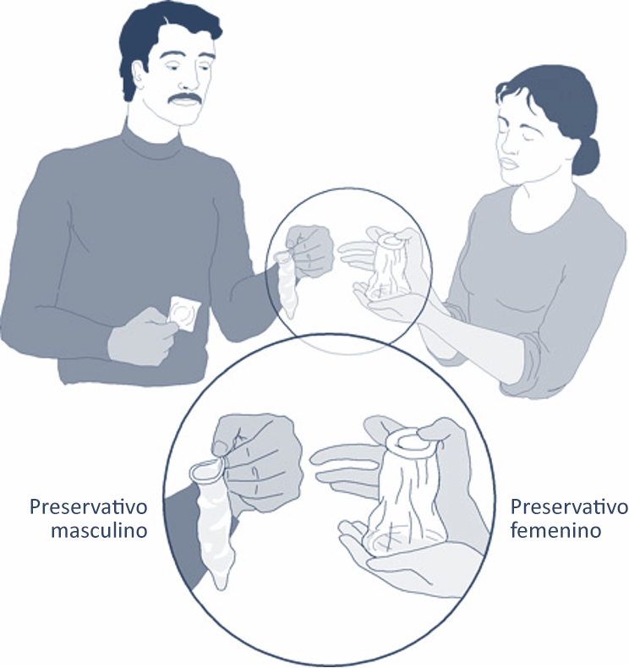
Preservativos femeninos y masculinos
Notes:
Pregunte: ¿Qué significa el uso de método dual?
El uso de preservativos masculinos o femeninos para prevenir ETS/VIH con otro método anticonceptivo a fin de evitar el embarazo, o el uso de preservativos para evitar tanto el embarazo como las enfermedades, con AE como método de respaldo.

Slide 62
Caso práctico 3: Mujeres jóvenes
Una mujer de 16 años tiene relaciones sexuales con su novio. Utilizan el método de interrupción del coito porque ella no se siente cómoda con pedirle que use preservativos. Quiere utilizar algo más efectivo pero tiene miedo de que su familia se disguste si la ven tomando píldoras anticonceptivas. Intentó obtener anticonceptivos inyectables con anterioridad, pero una enfermera se negó a dárselos en un establecimiento de salud porque no está casada.
Notes:
Pregunte: ¿Cuáles son las consideraciones especiales de asesoramiento sobre anticonceptivos para esta mujer?
Las respuestas deben incluir:
Se deben determinar sus necesidades de privacidad e identificar los obstáculos que puede enfrentar al utilizar diferentes métodos anticonceptivos, a fin de ayudarla a elegir la opción más adecuada para ella.
Es posible que algunas mujeres jóvenes deseen quedar embarazadas de inmediato y no requieran anticonceptivos. Al igual que con cualquier mujer, se le debe preguntar cuál es su plan reproductivo inmediato y de largo plazo.
Debe incluirse información básica sobre su ciclo menstrual, fertilidad, el modo en el que se producen los embarazos y cómo prevenirlos, de ser necesario.
Debe explicarse cómo funciona todo anticonceptivo en el que esté interesada, incluidos su eficacia, los efectos secundarios posibles y las implicancias clínicas de largo plazo de los efectos secundarios, para aliviar los temores sobre la posibilidad de que los anticonceptivos causen enfermedades o infertilidad futura permanente.
Se le debe ofrecer que lleve al menos una dosis de AE al abandonar el establecimiento, además del método anticonceptivo que ella elija.
Las pautas de elegibilidad clínica son iguales para las mujeres jóvenes y las mujeres adultas.
Las mujeres jóvenes tienen mayores probabilidades de experimentar arrepentimiento luego de la esterilización.
Los métodos que no requieren un régimen diario pueden ser más efectivos para algunas mujeres jóvenes. Se ha descubierto que los anticonceptivos reversibles de acción prolongada —como el DIU y los implantes— son más efectivos y brindan mayor satisfacción que las píldoras para las mujeres jóvenes en lo que se refiere a la prevención de futuros embarazos.
El DIU sería particularmente beneficioso para ella porque no resultaría obvio para su familia.
Para todos los anticonceptivos reversibles de acción prolongada, no existen inquietudes respecto del reabastecimiento y no hay posibilidad de que ella los use de forma inadecuada.

Slide 63
CONSENTIMIENTO INFORMADO

Slide 64
Obtenga el consentimiento informado
Notes:
Pregunte: ¿Qué creen que significa consentimiento informado y voluntario?
Las respuestas deben incluir:
Plena información sobre las opciones.
Beneficios, riesgos y alternativas de los procedimientos analizados.
Libertad para tomar la decisión, sin presiones ni coerción.
Explique: El consentimiento informado y voluntario debe confirmarse antes de comenzar a brindar la atención o administrar cualquier medicamento. Cada mujer debe contar con todo el tiempo que necesite para tomar su decisión.
Pregunte: ¿Qué circunstancias podrían limitar la capacidad de la mujer para brindar un verdadero consentimiento informado y voluntario?
Las respuestas deben incluir:
Se encuentra bajo la presión de su pareja o familiares.
Tiene dificultades para comunicarse debido al idioma o una discapacidad.
Sufrió una experiencia traumática.
Precisa servicios de emergencia.

Slide 65
Elección de procedimiento
¿Cuáles son las diferencias entre métodos?
¿Qué se hará durante el procedimiento y después de él?
¿Qué es probable que la mujer experimente?
¿Cuánto tiempo tardará?
¿Qué opciones de control del dolor puede elegir?
¿Cuáles son los efectos esperados, efectos secundarios, riesgos y posibles complicaciones?
Explique los cuidados posteriores y el seguimiento, de ser necesarios
Notes:
Explique: Los medicamentos para el dolor no deben demorarse una vez obtenido el consentimiento. Debe subrayarse que el tratamiento nunca está condicionado a la aceptación de un método anticonceptivo por parte de la mujer.

Slide 66
UNIDAD 4: MEDICAMENTOS PARA ABORTO INDUCIDO Y ATENCIÓN POSTERIOR AL ABORTO

Slide 67
Objetivos de la unidad 4
Al finalizar la unidad, los participantes podrán:
Describir los requisitos de elegibilidad y las contraindicaciones del aborto inducido y la atención posterior al aborto con mifepristona y/o misoprostol
Explicar los regímenes recomendados de mifepristona y/o misoprostol
Explicar la información esencial que debe brindarse a las mujeres que se someten a evacuación uterina con mifepristona y/o misoprostol

Slide 68
Objetivos de la unidad (cont.)
Explicar los efectos esperados, efectos secundarios y signos de alerta de la evacuación uterina con mifepristona y/o misoprostol
Describir las posibles complicaciones de la evacuación uterina con mifepristona y/o misoprostol y el manejo de complicaciones
Describir la atención posterior al procedimiento y el seguimiento relativo a la evacuación uterina con mifepristona y/o misoprostol

Slide 69
Pasos para la evacuación uterina con medicamentos
Asesoramiento sobre opciones de métodos, asesoramiento sobre anticonceptivos y consentimiento informado
Evaluación clínica
Explique de qué modo se utiliza la mifepristona y/o el misoprostol y qué deben esperar las mujeres después de su uso
Explique los signos de alerta para obtener atención médica
Suministre, recete o administre medicamentos
Suministre, recete o administre anticonceptivos, según corresponda
Programe un seguimiento cuando corresponda o se desee

Slide 70
Evaluación clínica
Antecedentes
Examen físico
Toma de muestras y pedido de análisis de laboratorio, de ser necesario
Ecografía, únicamente de ser necesario
Notes:
Explique: La meta de la evaluación clínica es diagnosticar el estado de la mujer, determinar sus necesidades/opciones de tratamiento, incluida su elegibilidad para utilizar mifepristona y/o misoprostol y asegurarse de que el estado de la mujer sea adecuado para recibir atención en el establecimiento actual. Esto puede implicar asegurarse de que el servicio que ella busca se encuentre disponible en el establecimiento actual. También puede implicar, especialmente en el caso de la atención posterior al aborto, realizar una evaluación inicial rápida para identificar y estabilizar cualquier complicación que suponga un riesgo para la vida, y derivarla a un nivel de atención superior cuando resulte necesario.

Slide 71
Historia clínica
Motivo de la visita
Primer día del último período menstrual
Signos y síntomas de embarazo
Pruebas de embarazo o ecografías realizadas y sus resultados
Sangrado, manchado o dolor
Historial obstétrico y ginecológico
Otros antecedentes médicos o quirúrgicos
Uso de medicamentos, alergias conocidas a los medicamentos
Otros antecedentes pertinentes

Slide 72
Examen físico
Signos vitales
Estado de salud general
Examen pélvico; examen bimanual y con espéculo
Otro examen físico, según sea indicado

Slide 73
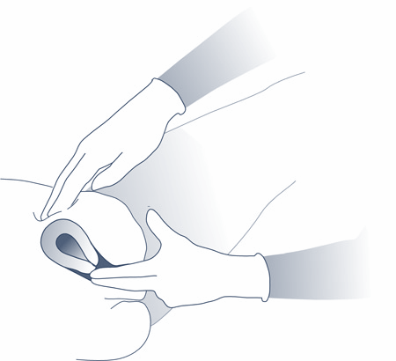
Examen bimanual
Tamaño, posición y sensibilidad del útero
Sensibilidad al movimiento del cuello uterino, orificio cervical cerrado o abierto
Tamaño, sensibilidad, masas anexiales
Notes:
Diga: El examen bimanual se utiliza para confirmar un embarazo intrauterino, determinar si el tamaño del útero se condice con la duración del embarazo esperada y así confirmar la edad gestacional, y determinar si hay signos de infección, lesión u otro problema.
Pregunte: ¿Qué motivos existen para que el tamaño del útero sea menor que el esperado sobre la base del último período menstrual de la mujer?
Las respuestas deben incluir:
La mujer no está embarazada
Fecha menstrual/último período menstrual incorrecto
Embarazo ectópico
Aborto incompleto o espontáneo
Pregunte:
¿Qué motivos existen para que el tamaño del útero sea mayor que el esperado sobre la base del último período menstrual de la mujer?
Las respuestas deben incluir:
Fecha menstrual/último período menstrual incorrecto
Embarazos múltiples
Anomalías uterinas o fibromas
Embarazo molar
Destaque: Resulta importante contar con una evaluación precisa del tamaño uterino, tanto para el aborto inducido con medicamentos como para la atención posterior al aborto. Si hay incertidumbre respecto del tamaño uterino, otro proveedor debe verificarlo o se debe utilizar una ecografía.

Slide 74
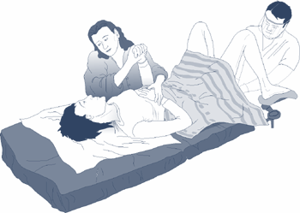
Examen con espéculo
Sangrado del cuello uterino, orificio cervical abierto, productos de la concepción visibles
Friabilidad cervical, descarga anormal
Lesiones, presencia de cuerpo extraño

Slide 75
Consideraciones especiales del examen pélvico
Examen difícil
Primer examen vaginal
Antecedentes de violencia sexual
Asegurar privacidad y comodidad
Notes:
Pregunte: ¿Qué situaciones o condiciones pueden dificulta la evaluación del útero con un examen bimanual?
Las respuestas deben incluir:
Fibromas uterinos
Retroversión uterina
Vejiga llena
Obesidad
Músculos abdominales tensos

Slide 76
Pruebas de laboratorio
No se requieren pruebas de laboratorio de rutina
El historial y el examen físico suelen bastar
Si hay dudas sobre si la mujer está embarazada, utilice una prueba de embarazo o una ecografía
Determinación de hemoglobina/hematocritos opcional; útil en caso de prevalencia de anemia
Pruebas de factor Rh según protocolos locales

Slide 77
¿Quién es elegible para el régimen de misoprostol solo?
Mujeres con diagnóstico de embarazo normal, aborto incompleto o aborto espontáneo
Mujeres en buen estado de salud general
Mujeres lactantes

Slide 78
¿Quiénes NO son elegibles para el misoprostol?
Antecedentes de alergias al misoprostol u otra prostaglandina
Sospechas de embarazo ectópico
Mujeres con DIU colocado
Mujeres con signos de infección pélvica o septicemia grave
Mujeres con síntomas de inestabilidad hemodinámica o shock
Proceda con cuidado con mujeres que presenten problemas de salud graves/inestabilidad, particularmente trastornos hemorrágicos y anemia grave

Slide 79
¿Quién es elegible para el régimen de mifepristona y misoprostol?
Mujeres con diagnóstico de embarazo normal o aborto espontáneo
Mujeres en buen estado de salud general
Mujeres lactantes

Slide 80
¿Quién NO es elegible para el régimen de mifepristona y misoprostol?
Reacción alérgica previa a la mifepristona o el misoprostol
Certeza o sospecha de embarazo ectópico
Porfiria heredada
Insuficiencia suprarrenal crónica
Dispositivo intrauterino (DIU) colocado
Problemas de salud graves/inestabilidad, incluidos, entre otros, trastornos hemorrágicos, enfermedades cardiovasculares y anemia grave
Asma no controlada grave o terapia con corticosteroides prolongada
Notes:
Explique: Ni la mifepristona, ni el misoprostol ni la aspiración de vacío tratan los embarazos ectópicos. El uso de mifepristona y/o misoprostol podrían retrasar o disfrazar el diagnóstico de embarazo ectópico. Las mujeres respecto de las cuales se tienen sospechas de embarazo ectópico deben ser derivadas para recibir evaluaciones y tratamiento adecuados.
Es posible que las mujeres que tengan un DIU colocado sean elegibles para utilizar mifepristona y/o misoprostol después de que el DIU sea removido, siempre que cumplan con los demás criterios de elegibilidad. Las mujeres que quedan embarazadas a pesar de tener un DIU tienen un riesgo mayor de embarazo ectópico. En esta situación, los proveedores deben confirmar que el embarazo sea intrauterino.
Los problemas de salud graves o inestables pueden incluir condiciones como enfermedades cardiovasculares, trastornos hemorrágicos o anemia grave. En estos caso, la evacuación uterina con mifepristona y/o misoprostol puede requerir un mayor nivel de conocimientos, habilidad y monitoreo clínicos. Es posible que deba realizarse una AVM. Es posible que corresponda derivar a un establecimiento de nivel superior.
Pregunte: ¿Por qué es necesario evaluar si hay anemia grave o trastornos hemorrágicos antes de utilizar los métodos de evacuación uterina inducida con medicamentos?
Las respuestas deben incluir:
Posibilidad de sangrado abundante o prolongado que conlleva riesgo cardiovascular o shock
El uso casero de medicamentos puede retrasar la atención médica necesaria en caso de sangrado abundante
Pregunte: ¿Cuáles son los signos y síntomas clínicos de la anemia grave?
Las respuestas deben incluir:
Fatiga
Falta de aliento cuando realiza actividad o descansa
Taquicardia/pulso acelerado
Baja presión arterial
Palidez, especialmente en las conjuntivas y los lechos ungueales
Explique: Los problemas médicos más comunes, como el asma, el VIH/SIDA, las infecciones de transmisión sexual o la obesidad no afectan el uso seguro de mifepristona y/o misoprostol por parte de la mujer. De manera similar, la edad de la mujer y las condiciones relativas al embarazo, como la gestación múltiple, tampoco afectan la capacidad de la mujer de utilizar estos medicamentos de manera segura.

Slide 81
EVALUACIÓN CLÍNICA: CONSIDERACIONES PARA LA ATENCIÓN POSTERIOR AL ABORTO
Notes:
Coloque una hoja en blanco del rotafolios y escriba “Servicios de atención posterior al aborto” en la parte superior.
Pregunte:
¿Cuáles son los motivos por los que las mujeres precisan servicios de atención posterior al aborto?
Escriba las respuestas en el rotafolios y agrúpelas en las tres siguientes categorías:
Aborto inseguro, posiblemente autoinducido
Complicaciones derivadas de un aborto seguro
Aborto espontáneo
Coloque una hoja en blanco del rotafolios y escriba “Servicios de atención posterior al aborto” en la parte superior.
Pregunte: ¿Cuáles son los motivos por los que las mujeres precisan servicios de atención posterior al aborto?
Escriba las respuestas en el rotafolios y agrúpelas en las tres siguientes categorías:
Aborto inseguro, posiblemente autoinducido
Complicaciones derivadas de un aborto seguro
Aborto espontáneo
Remita a los participantes a las copias impresas sobre Estados de presentación para atención posterior al aborto. Solicite que un participante diferente lea cada uno de los siguientes casos prácticos en voz alta.
Pregunte: ¿Qué tienen en común estas descripciones?
Caso práctico 1: Una mujer de 18 años ingresa en la clínica agarrada del brazo de su pareja para estabilizarse y afirma sentirse enferma. Tiene sangrado vaginal moderado y muchos calambres. Su pareja solicita ayuda inmediata.
Caso práctico 2: Una mujer de 28 años ingresa al hospital sin signos visibles de dolor ni sufrimiento. Informa que ha tenido sangrado vaginal y calambres durante más de 10 días y no sabe por qué no se detuvieron. En los últimos dos días, el sangrado se volvió más abundante y los calambres, muy intensos.
Caso práctico 3: Una mujer de 34 años ingresa al establecimiento de atención de la salud y, a primera vista, pareciera que puede tener gripe. Tiene fiebre y escalofríos y parece pálida. Luego de ser interrogada, informa que ha estado sangrando de forma abundante durante las últimas 4 horas y tiene oleadas de dolor abdominal. Tiene dificultades para hablar cuando se producen los calambres.
Explique: Estas son circunstancias típicas en las que las mujeres pueden presentarse para recibir servicios de atención posterior al aborto. Explique que en la mayoría de los casos, las mujeres que necesitan atención posterior al aborto no se encuentran en situación de emergencia.

Slide 82
Estados típicos de mujeres que se presentan para recibir servicios de atención posterior al aborto
Atención ambulatoria
Sangrado vaginal
Dolores/calambres pélvicos o en la zona abdominal inferior
Embarazo
Posible fiebre/escalofríos
Notes:
Diga: A pesar de que la mayoría de las mujeres que se presentan para recibir atención posterior al aborto son pacientes ambulatorias y no precisan tratamiento de emergencia, algunas requieren atención de emergencia.
Pregunte: ¿Qué complicaciones graves se ven en las mujeres que se presentan para recibir atención posterior al aborto?
Tome algunas respuestas y, luego, pase a la siguiente diapositiva.

Slide 83
Causas de las complicaciones en la atención posterior al aborto
Lesión resultante de un procedimiento de aborto
Evacuación uterina incompleta
infección
Notes:
Pregunte: ¿Cuál es el primer paso para brindar atención a una mujer que se presenta para recibir atención posterior al aborto?
Asegúrese de que las respuestas incluyan: realizar una evaluación inicial rápida y obtener el consentimiento informado voluntario, de ser posible.

Slide 84
Determine si se requiere tratamiento de emergencia
Realice una evaluación rápida para detectar si hay shock
Evalúe para detectar otras complicaciones
Sangrado vaginal intenso/hemorragia
Infección pélvica/septicemia
Lesión uterina o intraabdominal
Obtenga el consentimiento informado voluntario, de ser posible.
Notes:
Pregunte: ¿Cómo debe manejarse el consentimiento informado si la mujer precisa atención de emergencia?
Asegúrese de que las respuestas incluyan: cuando una mujer se presenta con una emergencia que supone un riesgo para la vida, la evaluación clínica completa y el consentimiento informado voluntario pueden postergarse hasta que se hayan adoptado medidas para estabilizarla.
Resalte que, en situaciones de emergencia, debe realizarse una evaluación clínica mientras el proveedor comienza a estabilizar a la paciente y tratar las complicaciones.

Slide 85
¿Quiénes son elegibles para recibir misoprostol durante la APA?
Mujeres a las que se diagnosticó aborto incompleto
Sangrado vaginal o antecedentes de sangrado vaginal durante el embarazo
Orificio cervical abierto
Espontáneo o inducido
Buen estado de salud general, sin signos de shock ni infección grave

Slide 86
¿Quiénes son elegibles para recibir misoprostol durante la APA? (cont.)
Mujeres a las que se diagnosticó aborto espontáneo
Embarazos en los que no hay embrión (saco vacío) o hay muerte fetal no reconocida
Se diagnostica normalmente mediante ecografía
Las mujeres generalmente no presentan sangrado o tienen sangrado leve y no hay signos ni síntomas visibles
Buen estado de salud general, sin signos de shock ni infección grave
El tratamiento previo con mifepristona puede aumentar la efectividad del misoprostol
Notes:
Diga: La mifepristona y/o el misoprostol también pueden utilizarse para tratar los abortos espontáneos en mujeres que se encuentran estables. Sin embargo, el aborto espontáneo normalmente se diagnostica mediante ecografía, es menos común en este contexto y no nos concentraremos en él.
Pregunte a los participantes si pueden pensar en condiciones en las que no debería utilizarse misoprostol para la evacuación uterina.
Tome algunas respuestas y, luego, pase a la siguiente diapositiva.

Slide 87
¿Cuándo debería realizarse una AVM en cambio?
Si la mujer presenta hemorragia intensa o signos de inestabilidad hemodinámica
La aspiración uterina puede detener el sangrado más rápidamente
La mujer puede precisar transfusión de fluidos o sangre
Es posible que deba ser derivada a un establecimiento de nivel superior
Notes:
Explique: Si la aspiración no se encuentra disponible, se debe administrar misoprostol y comenzar a transfundir fluidos por vía IV mientras se organiza el traslado a un establecimiento de nivel superior.

Slide 88
¿Cuándo debería realizarse una AVM en cambio? (cont.)
Si la mujer presenta signos de infección pélvica o septicemia:
La aspiración uterina vaciará su útero rápidamente
Deben administrarse antibióticos para tratar la infección
Es posible que deba ser derivada a un establecimiento de nivel superior

Slide 89
CASOS PRÁCTICO
Notes:
Explique a los participantes que, en la siguiente actividad, presentará casos clínicos y les dará algunos minutos para que los analicen. Luego, pídales que voten si consideran que la mujer es elegible para el uso de medicamentos o no. También puede distribuir pedazos pequeños de papel rojo, amarillo y verde a cada participante. Pídales que sostengan en alto el papel verde si consideran que la mujer es elegible; el rojo, si no y el amarillo, si no están seguros o quisieran contar con información adicional. Después de que voten, solicite a los participantes que compartan sus recomendaciones clínicas. Pida a los participantes que consideraron que la mujer era elegible y a los que consideraron que no lo era que expresen los motivos de sus recomendaciones. Utilice una hoja de rotafolios para anotar sus respuestas. Utilice los puntos clave para resumir cada caso práctico.

Slide 90
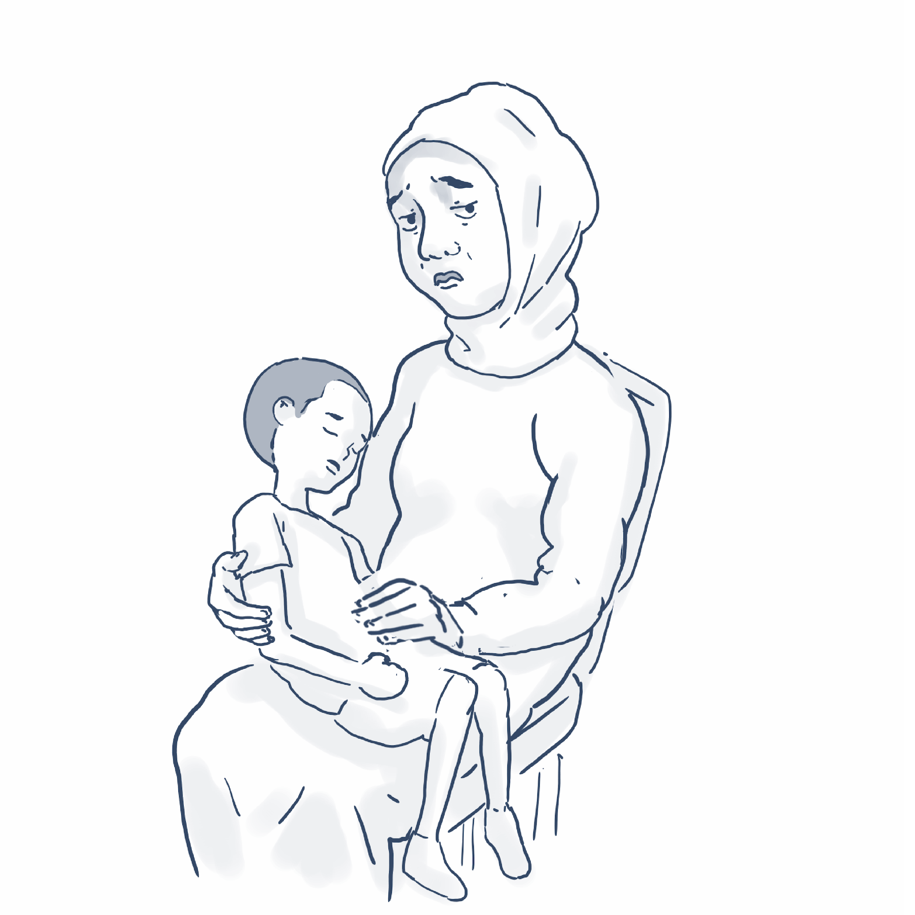
Caso Práctico N.º 1
Mujer de 38 años con calambres dolorosos y sangrado vaginal durante 5 días
Buena apariencia
8 semanas desde su última menstruación
5 partos anteriores
Ligadura tubárica previa
Notes:
Resuma los puntos clave:
· Esta mujer puede reunir los requisitos para misoprostol, pero se necesita más información.
· Está expuesta a un mayor riesgo de embarazo ectópico dado que tiene ligadura tubárica previa. Se la debe evaluar para determinar si presenta un embarazo ectópico y, si se confirma, se la debe tratar de inmediato.
· El misoprostol no sirve para tratar el embarazo ectópico, y su uso puede demorar o confundir el diagnóstico.
· Si se confirma el embarazo intrauterino, puede ser candidata para el tratamiento con misoprostol.
· Los síntomas de embarazo ectópico (dolor abdominal o pélvico y sangrado vaginal intermitente) pueden ser similares a los de un aborto incompleto. Sin embargo, si una mujer tiene un aborto incompleto, el orificio cervical por lo general está abierto, mientras que en el caso de un embarazo ectópico suele estar cerrado.
Si es necesario, explique: El embarazo ectópico es un embarazo que se desarrolla fuera de la cavidad uterina, casi siempre en la trompa de Falopio, aunque los embarazos ectópicos pueden ubicarse en otras partes. Dado que estas ubicaciones extrauterinas no admiten el desarrollo de un embarazo, se puede producir la ruptura del embarazo. La ruptura de un embarazo ectópico implica un riesgo para la vida. Los síntomas de embarazo ectópico incluyen dolor abdominal o pélvico, especialmente de un lado, y sangrado vaginal intermitente. En el examen, es posible que se pueda palpar una masa anexial o un tamaño menor del útero que el esperable en función del último periodo menstrual. En el examen con espéculo, se ve que el orificio cervical por lo general está cerrado. Si se produce la ruptura, las mujeres pueden experimentar dolor en los hombros, mareos o desmayos; presentar inestabilidad hemodinámica; tener presión arterial baja y taquicardia, contractura abdominal o dolor de descompresión; y registrar un descenso en los valores de la hemoglobina o de los hematocritos. El embarazo ectópico puede ser difícil de diagnosticar con una evaluación clínica solamente y a menudo se necesita un mayor trabajo de diagnóstico.

Slide 91
Caso Práctico N.º 2
Mujer de 25 años con escalofríos, dolor abdominal y sangrado vaginal durante 2 días
Nerviosa, pálida y con sudor frío; se marea al levantarse de la silla para pasar a la camilla
14 semanas desde su último período menstrual
5 partos anteriores
Ritmo cardíaco 116, presión arterial 80/50, temperatura 39°C
Tamaño uterino de 11 semanas, sensibilidad del fondo y el cuello uterino, orificio cervical abierto
Sangre visible en la vagina y sangre roja brillante en el orificio cervical
Notes:
Resuma los puntos clave:
· Esta mujer no reúne los requisitos para misoprostol. Esta paciente muestra signos de complicaciones incluidos shock, infección y sangrado severo. La prioridad es estabilizarla en la mayor medida posible y luego evacuar el útero con aspiración de vacío. Si no puede ser tratada en su establecimiento, debe ser trasladada de inmediato.
· Si pueden estabilizarla en su establecimiento, pero no pueden proporcionar aspiración de vacío, se le debe dar una dosis de misoprostol, antibióticos y fluidos por vía IV mientras se la traslada a un establecimiento de derivación.
· Su situación clínica es una emergencia.

Slide 92
Caso Práctico N.º 3
Mujer de 32 años con sangrado moderado durante 10 días y dolor pélvico similar a las contracciones
Buena apariencia
12 semanas desde su último período menstrual
2 partos anteriores
Ritmo cardíaco 88, presión arterial 120/90, afebril
Tamaño uterino de 8 semanas, sin sensibilidad uterina y sensibilidad al movimiento del cuello uterino.
Orificio cervical abierto, descarga con mal olor
Notes:
Resuma los puntos clave:
· Esta mujer reúne los requisitos para misoprostol, aunque tiene signos de una infección leve de cuello uterino y, posiblemente, uterina.
· Debe ser tratada con los antibióticos correspondientes y se le deben dar instrucciones claras para que regrese al centro de salud si algún síntoma empeora.
· Se recomienda el seguimiento para asegurar la resolución de la infección.

Slide 93
Caso Práctico N.º 4
Una mujer de 20 años ingresa a la clínica seis semanas después de su último periodo menstrual.
No estaba utilizando ningún método anticonceptivo y normalmente tiene períodos menstruales regulares cada 28-30 días.
Manifiesta que ha estado sintiendo nauseas leves y sensibilidad en los senos.
Le realiza un examen bimanual y encuentra que el útero se condice con un tiempo de seis semanas desde el último período menstrual. No encuentra masas ni sensibilidad.
La mujer oyó sobre el aborto con medicamentos y pregunta si puede tomar píldoras ese día o si requiere una ecografía.
Notes:
Resuma los puntos clave:
· Se trata de un caso sencillo de las primeras etapas del embarazo diagnosticado por un último periodo menstrual fiable y un examen pélvico coincidente realizado por un médico experimentado.
· No hay necesidad de ecografía y la mujer se encuentra en el rango gestacional elegible para un aborto con medicamentos.
· En la mayoría de los casos de aborto con medicamentos, la información del último periodo menstrual de la mujer, en combinación con la revisión de los síntomas de embarazo y el examen bimanual, puede sustituir de manera segura la ecografía de rutina, a menos que haya discrepancias o inconsistencias clínicamente significativas para determinar la edad gestacional.

Slide 94
Caso Práctico N.º 5
Una mujer de 17 años ingresa a la clínica porque cree que puede estar embarazada y le dijeron que podía tomar un medicamento para hacer que “baje” la menstruación.
Cuando le pregunta su último período menstrual, manifiesta que no puede recordar cuándo fue la última vez que lo tuvo.
Le realiza un examen pélvico y calcula un embarazo de siete semanas.
Pregunta: ¿Qué otra cosa puede hacer para confirmar su cálculo del examen pélvico?
Notes:
Resuma los puntos clave:
· El aborto con medicamentos es un método seguro y eficaz para las mujeres jóvenes.
· En la mayoría de los casos, en una mujer relativamente delgada, un examen pélvico efectuado por un médico experimentado es suficiente para determinar la edad gestacional. Si se necesita más información, puede ser útil revisar los síntomas de embarazo y ayudar a la mujer a recordar su último periodo menstrual.
· En los casos en que las mujeres no pueden recordar su último periodo menstrual, se las puede ayudar con un calendario y preguntas que la ayuden a recordar, tales como:
o “¿Qué día de la semana era?”
o “ ¿Qué estaba haciendo?”
o “¿Qué parte del mes?”
o “¿Había algún evento especial?”
o “¿Tiene periodos regulares?”
También puede ser útil preguntar cuándo la mujer notó por primera vez los síntomas del embarazo, como la sensibilidad en los senos o las náuseas. La sensibilidad en los senos y en los pezones suele comenzar alrededor de las tres a cuatro semanas del último periodo menstrual, seguida de fatiga, náuseas y frecuencia urinaria a las cuatro semanas del último periodo menstrual.
· Un examen de otro médico también puede ayudar a confirmar su estimación de un útero correspondiente a un embarazo de siete semanas.
· Existe una alta correlación entre la fecha del embarazo determinada por un médico (basada en el examen bimanual y los antecedentes) y la fecha determinada por la ecografía. Cuando los dos enfoques producen fechas diferentes, la estimación del médico suele ser más conservadora, y sobreestima la edad gestacional.
· Puesto que el aborto con medicamentos es eficaz en un amplio intervalo de edades gestacionales, es poco probable que una ligera sobreestimación o subestimación de la edad gestacional disminuya la eficacia o aumente las complicaciones para una mujer en particular.
· Agregar estudios como la ecografía antes del aborto con medicamentos es un obstáculo para el acceso al aborto, demora el procedimiento y no necesariamente aumenta la seguridad, especialmente para las mujeres jóvenes que pueden tener recursos limitados para comprar pruebas extras.

Slide 95
Caso Práctico N.º 6
Se presenta una mujer de 28 años con cuatro hijos. No desea tener otro hijo.
Sus períodos menstruales siempre han sido irregulares. Algunas veces su menstruación tiene una duración de uno o dos días y otras el sangrado dura una semana. A veces menstrúa cada mes y otras su menstruación salta un mes.
No recuerda cuándo fue su última menstruación. Intenta ayudarla a pensar en un momento de su vida que la ayude a recordar la fecha de su último período menstrual, pero no logra recordarlo.
Padeció sangrado abundante en dos de sus partos, pero nunca le transfundieron sangre.
La mujer parece algo pálida y manifiesta sentirse cansada a menudo.
Le realiza un examen bimanual y su útero puede palparse fácilmente y parece tener ocho semanas de embarazo.
Pregunta: ¿Considera que la mujer es elegible para someterse a un aborto inducido con medicamentos?
Notes:
Resuma los puntos clave:
· La mujer está dentro de la elegibilidad gestacional para el aborto con medicamentos. Sin embargo, debido a la anemia que se observa en el examen clínico y a sus antecedentes de hemorragia posparto, podría ser aconsejable adoptar una de las siguientes opciones. Tomar el misoprostol en la clínica y permanecer allí hasta la expulsión. O, tomar el misoprostol en su casa, pero solo si esta no está lejos de un establecimiento que pueda prestar atención de urgencia con aspiración de vacío manual si tiene sangrado excesivo.

Slide 96
MODO DE USO DE LA MIFEPRISTONA Y/O EL MISOPROSTOL, EFECTOS ESPERADOS, EFECTOS SECUNDARIOS Y SIGNOS DE ALERTA

Slide 97
Información esencial para mujeres que utilizan mifepristona y/o misoprostol
Qué píldoras tomar y cuándo y cómo tomarlas
Qué puede experimentar la mujer, incluidos efectos esperados, posibles efectos secundarios y cómo afrontarlos
Signos de alarma para requerir atención médica
Cuándo realizar un seguimiento, de ser necesario

Slide 98
Regímenes de mifepristona y misoprostol recomendados para aborto inducido
Mifepristona + Misoprostol
Hasta 12 semanas de gestación
Día 1 | Mifepristona | 200mg por via oral | Dosis única
Día 2-3 | Misoprostol | 800mcg por vía oral, sublingual o vaginal | La dosis de misoprostol puede repetirse para lograr el éxito del aborto
Después de 9 semanas de gestación
El uso rutinario de al menos dos dosis de misoprostol, administradas con un intervalo de 3-4 horas, mejora las tasas de éxito del aborto.

Slide 99
Mifepristona y misoprostol para el aborto inducido con medicamentos
Lugar:
Se puede ofrecer el uso domiciliario de ambos medicamentos hasta las 12 semanas de gestación
No se requiere seguimiento
Para 10-13 semanas – Normalmente, son necesarias 2-3 dosis de misoprostol para la expulsion
Tasa de éxito:
Hasta 10 semanas – 97%; Continuación del embarazo: 1%
10-13 semanas – 96%; Continuación del embarazo: 1-2%
Notes:
Diga: Dada la muy elevada tasa de éxito y la baja tasa de continuación del embarazo con mifepristona y misoprostol, la Organización Mundial de la Salud ha determinado que no se requiere el seguimiento de rutina posterior al aborto inducido con régimen combinado de medicamentos.

Slide 100
Regímenes de misoprostol solo recomendados para aborto inducido
Misoprostol Solo
Hasta 12 semanas de gestación
 | Misoprostol | 800mcg por vía sublingual | Cada 3 horas
 |  | 800mcg por vía vaginal 800mcg por vía oral | Cada 3 horas Cada 3 horas
O bien
O bien

Slide 101
Misoprostol solo para el aborto inducido con medicamentos < 12 semanas
800 mcg de misoprostol por vía sublingual, vaginal u oral cada 3 horas
Normalmente, son necesarias 2-3 dosis de misoprostol para la expulsión
Lugar:
Hasta 12 semanas: En el hogar o en el establecimiento de salud
No se requiere seguimiento
Tasa de éxito: 84-93%; Continuación del embarazo: 3-10%
Notes:
Explique: Las mujeres con embarazos de hasta 12 semanas de gestación pueden utilizar misoprostol ya sea en sus hogares, con las instrucciones adecuadas, o en un establecimiento de salud, según su preferencia.
A las personas que se someten a un aborto con medicamentos sólo con misoprostol fuera de un centro de salud se les deben suministrar de 3 a 4 dosis de misoprostol, según el caso. Las mujeres necesitan información precisa sobre cómo tomar las píldoras, qué esperar, cómo controlar el dolor y sangrado, cómo evaluar si se han completado y conocer los síntomas de alerta que pueden indicar posibles complicaciones y cuándo y cómo acceder a apoyo y ayuda en caso necesario.

Slide 102
Misoprostol para el aborto incompleto y espontáneo con tamaño uterino < 13 semanas
Aborto incompleto
 | Misoprostol | 600mcg por vía oral | Dosis única
 |  | 400mcg por vía sublingual | Dosis única
 |  | 400mcg por vía vaginal* | Dosis única
O bien
O bien
Aborto espontáneo
Mifepristona + Misoprostol
Día 1 | Mifepristona | 200mg por vía oral | Dosis única
Día 2-3 | Misoprostol | 800mcg por vía vaginal* | Cada 3 horas
 |  | 600mcg por vía sublingual | Cada 3 horas
Misoprostol solo
 | Misoprostol | 800mcg por vía vaginal* | Cada 3 horas
 |  | 600mcg por vía sublingual | Cada 3 horas
O bien
O bien
*si no hay sangrado vaginal
Notes:
Diga: La elegibilidad para el tratamiento del aborto incompleto está determinada por el tamaño del útero. El aborto espontáneo se incluye aquí a efectos de mostrar el panorama completo, pero no se analizará en esta capacitación. Ese diagnóstico generalmente depende de la disponibilidad y el uso de ecografías. Donde se encuentre disponible, debe utilizarse el tratamiento previo con mifepristona (200 mg por vía oral 1-2 días antes del misoprostol).

Slide 103
Misoprostol para el aborto incompleto con tamaño uterino < 13 semanas
600 mcg de misoprostol por vía oral, 400 mcg por vía sublingual o, si no hay sangrado vaginal, 400 mcg por vía vaginal en una dosis única
Lugar: Puede utilizarse en el hogar o en el establecimiento de salud
Tasa de efectividad: 91-99%
Notes:
Explique: Es importante tener certeza sobre el diagnóstico de aborto incompleto. Si el orificio cervical no está abierto y la clienta no está experimentando sangrado vaginal, este régimen puede ser inadecuado para evacuar el útero. En ese caso, es posible que necesite el régimen para el aborto inducido con medicamentos o el aborto espontáneo, el cual prevé múltiples dosis de misoprostol. Para los embarazos que superan las 10 semanas de gestación, es posible que la mujer deba tomar los medicamentos en un establecimiento de salud.

Slide 104
Administración por vía vaginal
Indique a la mujer que vacíe la vejiga.
Si quien inserta las píldoras es el médico, se debe lavar las manos y usar guantes limpios.
Inserte todas las píldoras de misoprostol.
Coloque las píldoras dentro de la vagina lo más profundo posible; no es necesario que se encuentren en algún lugar en particular.
Luego de 30 minutos, el medicamento se habrá absorbido de forma adecuada.
Pueden quedar fragmentos de las píldoras.

Slide 105
Administración por vía oral
Coloque las píldoras entre el cachete y la encía
Luego de 30 minutos, trague los fragmentos remanentes de las píldoras

Slide 106
Administración sublingual
Coloque las píldoras debajo de la lengua
Luego de 30 minutos, trague los fragmentos remanentes de las píldoras

Slide 107
Explique los efectos esperados de la mifepristona
La mayoría de las mujeres no sentirán ningún cambio luego de tomar la píldora
Algunas mujeres (8-25%) comenzarán a sangrar antes de tomar la siguiente píldora (misoprostol)

Slide 108
Explique los efectos esperados del misoprostol
Sangrado
Dolores/calambres
Notes:
Diga: Los efectos esperados del misoprostol son el sangrado y los calambres y su presencia indica que la medicina está teniendo el efecto para el que fue diseñada.

Slide 109
Explique los efectos esperados: Sangrado
Suele ser más abundante que el de la menstruación y estar acompañado por coágulos de sangre
Suele comenzar dentro de 1-3 horas desde la ingesta del misoprostol
Suele disminuir luego de expulsados los productos de la concepción/el embarazo
Puede continuar durante varias semanas
Notes:
Diga: Si bien la mayoría de las mujeres experimentarán sangrado durante alrededor de dos semanas, hasta un 20% de las mujeres presentarán sangrado (normalmente leve) o manchado durante más de un mes.

Slide 110
Explique los efectos esperados: Dolores/calambres
Varían mucho entre mujeres
Pueden ser más intensos que los que se experimentan durante la menstruación
Pueden comenzar dentro de los 30 minutos posteriores a la ingesta de misoprostol
Ocurren durante la contracción uterina y cuando se expulsan los productos de la concepción/el embarazo.
Disminuyen luego de la expulsión

Slide 111
Control de dolores/calambres
Se recomiendan medicamentos antiinflamatorios no esteroideos (AINE):
Pueden tomarse junto con el misoprostol; o bien
Pueden tomarse cuando comiencen los calambres
Los analgésicos narcóticos pueden resultar útiles
El tratamiento no farmacológico, como la aplicación de una botella de agua caliente sobre el abdomen o la parte baja de la espalda, puede ser útil
Notes:
Diga: El ibuprofeno y el naproxeno son AINE generalmente disponibles que pueden utilizarse. El acetaminofén o paracetamol es menos efectivo que los AINE para el alivio del dolor y debe ofrecerse únicamente a las mujeres que tengan alergia a los AINE o para las cuales su uso sea contraindicado.

Slide 112
Explique los posibles efectos secundarios
Fiebre/escalofríos
Los escalofríos son comunes con el uso de misoprostol
La fiebre es menos común y no indica necesariamente que haya una infección
Nauseas/vómitos
Normalmente ocurren dentro de unas pocas horas después del uso de misoprostol
Puede utilizarse un antiemético
Diarrea
Normalmente se resuelve dentro del día posterior al uso de misoprostol
Notes:
Diga: El dolor de cabeza, la sensación de debilidad y los mareos también son efectos secundarios de corta duración del misoprostol.

Slide 113
Explique la recuperación después del misoprostol
Normalmente, la mujer comienza a sentirse mejor el día después de usar misoprostol
Normalmente, los síntomas de embarazo se reducen durante la siguiente semana
El sangrado y los calambres pueden ser abundantes al comienzo, pero luego disminuyen
Para la mayoría de las mujeres, el sangrado dura alrededor de 2 semanas; en algunos casos, puede durar más de un mes
Notes:
Diga: Estas son pautas generales de lo que puede esperarse luego de la evacuación uterina con medicamentos. Suele ser útil explicar que las mujeres experimentan una amplia gama de respuestas normales después de la evacuación uterina con misoprostol. Por ejemplo, algunas mujeres pueden padecer sangrado similar al menstrual o manchado durante más de un mes, mientras que para otras mujeres la duración del sangrado es de alrededor de 2 semanas. Para algunas mujeres, el sangrado puede detenerse y volver a empezar. Expliquen que repasarán los signos de alerta con la mujer para que sepa si debe recurrir a atención adicional.

Slide 114
Explique los signos de alerta
Sangrado abundante: Empapa más de dos toallas higiénicas gruesas por hora durante dos horas consecutivas; sangrado con mareos
Dolor intenso en cualquier día posterior al día en el que se usa misoprostol
Fiebre de 38˚C/100,4˚F o superior en cualquier día posterior al día en el que se usa misoprostol
Descarga vaginal con mal olor
Nauseas o vómitos intensos y persistentes en cualquier día posterior al día en el que se usa misoprostol
Falta de sangrado dentro de 1-2 días después de usar misoprostol
Notes:
Diga: Dado que muchas mujeres utilizarán misoprostol fuera de un establecimiento de salud, es importante explicar con claridad los signos de alerta por los que deberían recurrir a atención médica adicional. Si una mujer experimenta cualquiera de estos signos, debe llamar (de ser posible) o regresar al establecimiento de salud para ser examinada.
Pregunte: ¿Cuáles son las complicaciones que pueden indicar estos signos de alerta?
Tome algunas respuestas y, luego, pase a la siguiente diapositiva.

Slide 115
Posibles complicaciones
Sangrado/hemorragia muy abundantes
Infección
Retención sintomática de productos de la concepción
Falla de los medicamentos

Slide 116
EVACUACIÓN UTERINA CON MIFEPRISTONA Y/O MISOPROSTOL: DEMOSTRACIÓN Y DRAMATIZACIONES

Slide 117
MANEJO DE LAS COMPLICACIONES DE LA EVACUACIÓN UTERINA CON MEDICAMENTOS

Slide 118
Posible complicación: Sangrado muy abundante
Sangrado abundante y/o prolongado que:
Provoca un cambio clínicamente relevante en los valores de hemoglobina/hematocritos
Es sintomático
Es problemático para la mujer

Slide 119
Manejo del sangrado muy abundante
Evacue el útero con aspiración de vacío
Administre fluidos por vía IV si hay signos de compromiso hemodinámico
Realice una transfusión de sangre únicamente cuando claramente se requiera por razones médicas
Es posible que la mujer deba ser derivada/trasladada si no se encuentra disponible la aspiración de vacío

Slide 120
Posible complicación: Infección
Presentación:
Dolor abdominal o en la zona pélvica inferior
Fiebre y/o escalofríos
Sensibilidad uterina
Sensibilidad al movimiento del cuello uterino
Descarga con mal olor

Slide 121
Manejo de la infección
Evacue el útero con aspiración de vacío
Establezca la cobertura de antibióticos adecuada
Es posible que la mujer deba ser derivada/trasladada si no se encuentra disponible la aspiración de vacío
Notes:
Diga: El riesgo de infección después de la evacuación uterina con medicamentos es muy bajo y no se recomienda la administración de antibióticos profilácticos de rutina. Los antibióticos deben reservarse para las mujeres que presenten signos o síntomas de infección.

Slide 122
Posible complicación: Retención sintomática de productos de la concepción
Presentación :
Sangrado más abundante que lo esperado
Dolores/calambres persistentes
Signos de infección

Slide 123
Manejo de retención sintomática de productos de la concepción
Para síntomas significativos:
Signos de infección
Sangrado intenso
Dolores/calambres persistentes
Tratamiento:
Evacue el útero con aspiración de vacío
Tratamiento con antibióticos, según corresponda
Fluidos por vía IV o transfusión, si así se indica

Slide 124
Manejo de retención sintomática de productos de la concepción (cont.)
Para síntomas leves:
Calambres o sangrado más abundantes que lo esperado
Paciente estable
Tratamiento:
Repita la dosis de misoprostol; o bien
Evacue el útero con aspiración de vacío; o bien
Manejo expectante con seguimiento meticuloso

Slide 125
Posible complicación: Falla de los medicamentos
Presentación
Sangrado escaso o nulo después del uso de misoprostol
Síntomas de embarazo persistentes
Tamaño uterino en aumento

Slide 126
Control de la falla de los medicamentos
Aspiración de vacío
Notes:
Diga: En caso de falla de la mifepristona y/o el misoprostol, es importante asegurarse de que la causa no sea un embarazo ectópico.

Slide 127
CASO PRÁCTICOS DE COMPLICACIONES: ACTIVIDAD EN GRUPOS PEQUEÑOS

Slide 128
SEGUIMIENTO DE EVACUACIÓN UTERINA CON MIFEPRISTONA Y/O MISOPROSTOL

Slide 129
¿Se precisa atención de seguimiento?
Se requiere luego de un aborto inducido con misoprostol solo para las mujeres que no son tratadas en un establecimiento de salud
No se requiere luego del tratamiento con misoprostol para el caso de aborto incompleto, pero debe ofrecerse
No se requiere luego del aborto inducido con mifepristona y misoprostol

Slide 130
Visita de seguimiento (si es necesario)
Pregunte sobre la experiencia de la mujer con la evacuación uterina
Examine el estado de salud general de la mujer
Confirme el éxito de la evacuación uterina
Evalúe y trate las complicaciones
Revise las pruebas de laboratorio
Proporcione anticonceptivos si la mujer los desea; asegúrese de que el método iniciado cumpla con las necesidades de la mujer
Realice la derivación para servicios adicionales

Slide 131
Confirme el éxito de la evacuación uterina
Pregunte a la mujer si :
cree que expulsó el embarazo
tuvo sangrado al menos igual de abundante al de su menstruación luego de utilizar los medicamentos y si expulsó coágulos de sangre
se sintió embarazada y sigue sintiéndose embarazada
Repase qué síntomas de embarazo experimentó la mujer y de qué modo cambiaron, si es que lo hicieron
Repase el modo en el que la mujer utilizó los medicamentos
Notes:
Diga: Suele resultar útil hacer preguntas con final abierto, como “¿cuál fue su experiencia después de utilizar los medicamentos?”. Una forma fácil de evaluar la calidad de la información recibida antes de utilizar los medicamentos consiste en preguntarle a la mujer si se sintió preparada para lo que experimentó.

Slide 132
Confirme el éxito de la evacuación uterina (cont.)
Examen bimanual
Compare los resultados del seguimiento con los documentados antes del uso de mifepristona y/o misoprostol
El útero debe tener un tamaño menor o haber vuelto a su tamaño previo al embarazo 2 semanas después de utilizar los medicamentos

Slide 133
El aborto probablemente se haya completado si:
La mujer cree que tuvo una evacuación uterina exitosa
Los síntomas de embarazo de la mujer se resolvieron
Su patrón de sangrado y calambres es normal
Su tamaño uterino es el de una mujer no embarazada o es menor al anterior.
Notes:
Diga: Si existen dudas sobre si la evacuación uterina fue exitosa, el proveedor puede realizar una ecografía o derivar a la paciente para su realización, o bien ofrecer aspiración de vacío.

Slide 134
Evacuación uterina sin éxito
Si la evacuación uterina no tuvo éxito o no se completó, las opciones de tratamiento incluyen:
Manejo expectante: Dar más tiempo para la expulsión completa de los productos de la concepción.
Repetición de la dosis de misoprostol
Aspiración de vacío
Notes:
Diga: Tal como se analizó en la sección sobre las complicaciones de la evacuación uterina con medicamentos, si una mujer presenta una continuación del embarazo (fracaso de los medicamentos), debe someterse a aspiración de vacío. Si la mujer tuvo un aborto incompleto y se encuentra estable, puede ser tratada mediante manejo expectante o puede recibir una dosis adicional de misoprostol; también puede someterse a aspiración de vacío si así lo prefiere. Para las mujeres que eligen manejo expectante o una dosis adicional de misoprostol, se recomienda una visita de seguimiento para asegurar una evacuación uterina exitosa.

Slide 135
UNIDAD 5: EVALUACIÓN DE SHOCK Y CAUSAS SUBYACENTES EN LA ATENCIÓN POSTERIOR AL ABORTO

Slide 136
Objetivos de la unidad 5
Al finalizar la unidad, los participantes podrán:
Identificar signos y síntomas de complicaciones graves relacionadas con el aborto, incluido el shock.

Slide 137
Posibles complicaciones graves con las que pueden presentarse las mujeres para recibir atención posterior al aborto:
Shock
Hemorragia
Septicemia
Lesión intraabdominal

Slide 138
EVALUACIÓN INICIAL RÁPIDA Y MANEJO DEL SHOCK
Notes:
Explique: Reconocer el shock es el primer paso para brindar atención a una mujer que les ha dicho o que ustedes piensan que requiere atención posterior al aborto. A pesar de que la mayoría de las mujeres que se presentan para recibir atención posterior al aborto son pacientes ambulatorias y no precisan tratamiento de emergencia, algunas requieren atención de emergencia y el shock debe tratarse de inmediato. Para verificar si hay shock, utilicen el método VRC.

Slide 139
Signos “VRC”
Cualquier miembro del personal del establecimiento puede verificar rápidamente:
Vías aéreas
Respiración
Circulación
Conciencia
Convulsiones
Notes:
Solicite a los participantes que identifiquen algunos signos de shock.
Tome algunas respuestas y, luego, pase a la siguiente diapositiva.

Slide 140
Signos de shock
Dificultad para respirar
Baja presión arterial (presión sistólica <90 mm HG)
Pulso acelerado
Palidez o extremidades frías
Disminución de tiempo de llenado capilar
Mareos o imposibilidad de permanecer parada
Conciencia disminuida, letargo, agitación, confusión
Baja producción de orina (< 30 mL por hora)
Notes:
Explique: El shock puede producirse en cualquier momento durante la atención posterior al aborto, especialmente si no se detectaron lesiones subyacentes durante la evaluación inicial. Una vez estabilizado el shock, es necesario determinar la causa subyacente. El shock en la atención posterior al aborto, por lo general, puede ser hemorrágico o septicémico.
Pregunte: ¿Cómo se estabiliza una situación de shock?
Las respuestas deben incluir:
Asegurarse de que las vías aéreas estén abiertas
Elevar las piernas
Dar oxígeno
Proporcionar rápidamente una infusión de cristaloides (Ringers con lactato o solución salina normal)
Proporcionar un segundo litro si los signos vitales siguen siendo anormales
Transfundir si los signos vitales siguen siendo inestables
Mantener a la paciente abrigada
Colocar catéter urinario
Monitorear la ingesta y eliminación de fluidos, incluida la pérdida continua de sangre
Obtener pruebas de laboratorio, incluidos el grupo sanguíneo y la compatibilidad, determinación de hematocritos y hemoglobina, hemocultivos y pruebas químicas, de encontrarse disponibles
Monitorear y registrar los signos vitales cada 15 minutos
Preparar para traslado de emergencia si la mujer no puede ser tratada en el establecimiento
Aviso al capacitador: Este tema no está cubierto en profundidad en este material. Es posible que los participantes se apoyen en otra capacitación clínica para estas respuestas.

Slide 141
Estabilización en caso de shock
Asegúrese de que las vías aéreas estén abiertas; mueva la cabeza a un lado para evitar la aspiración
Eleve las piernas para incrementar el retorno de sangre al corazón
Proporcione oxígeno – 5 L/minuto con máscara o cánula nasal
Proporcione rápidamente una infusión de cristaloides (Ringers con lactato o solución salina normal) por 1-2 vías intravenosas de calibre ancho, reevalúe después de 1 litro
Proporcione un segundo litro si los signos vitales siguen siendo anormales
Transfunda si los signos vitales siguen siendo inestables después de 2 litros de fluido por vía IV

Slide 142
Estabilización en caso de shock (cont.)
Mantenga a la mujer abrigada
Coloque un catéter urinario
Monitorear la ingesta y eliminación de fluidos, incluida la pérdida continua de sangre
Obtenga pruebas de laboratorio: grupo sanguíneo y compatibilidad, determinación de hematocritos y hemoglobina, hemocultivos y pruebas químicas, de encontrarse disponibles
Monitorear y registrar los signos vitales cada 15 minutos
Preparar para traslado de emergencia si la mujer no puede ser tratada en el establecimiento

Slide 143
EVALUACIÓN SECUNDARIA PARA DETECTAR CAUSAS SUBYACENTES DEL SHOCK
Notes:
Explique: Una vez estabilizado el shock, identifiquen y traten la causa subyacente de inmediato. Para determinar la causa subyacente del shock e identificar otras complicaciones, el proveedor ahora debe realizar una evaluación clínica más completa pero urgente.

Slide 144
Evaluación de la causa subyacente
Tomar el historial
De la mujer si está consciente o, de lo contrario, de la persona que la acompañe
De ser posible, determinar: edad gestacional y tipo de procedimiento de aborto
Realizar exámenes físicos: signos vitales, corazón, pulmones, zona abdominal y zona pélvica
Distensión, rigidez, defensa y rebote abdominal
Fuentes de sangrado durante el examen con espéculo
Tamaño y consistencia del útero, sensibilidad al movimiento del cuello uterino, sensibilidad uterina durante el examen bimanual

Slide 145
Consideraciones del examen físico
Medicamentos para el dolor para mujeres que se sienten incómodas o pueden precisar un procedimiento
Examen pélvico
Buena posición e iluminación para identificar y tratar el sangrado
Preparación y disponibilidad de los instrumentos o la anestesia que se precisen
Examen con espéculo
Reparación de laceraciones durante el examen
Inspección del orificio cervical y remoción con pinzas de cualquier producto de la concepción visible
Notes:
Pregunte: ¿Cuáles son las causas usuales del shock en las pacientes que reciben atención posterior al aborto?
Tome dos o tres respuestas. Asegúrese de que los participantes sepan que el shock hemorrágico y el shock septicémico/por infección son las causas usuales de shock en las pacientes que reciben atención posterior al aborto.

Slide 146
Shock hemorrágico
El shock hemorrágico es consecuencia de la pérdida abundante de sangre causada por:
Aborto incompleto
Atonía uterina, o
Laceración y/o perforación (lesion intraabdominal)

Slide 147
Manejo de la hemorragia
Manejo del shock, según corresponda
Vacuna antitetánica y antitoxina tetánica si hubo un aborto inseguro y se desconoce el historial de vacunación
Para abortos incompletos: evacuación uterina inmediata
Para atonía uterina: masaje uterino, medicamentos uterotónicos, taponamiento
Para laceración vaginal o del cuello uterino: hemostasia o reparación
Para sospechas de lesión intraabdominal: laparotomía o laparoscopía para diagnóstico y reparación
Para las mujeres que no responden al tratamiento: puede ser necesaria una histerectomía
Notes:
Diga: El tratamiento debe realizarse paso a paso para controlar el sangrado. Los proveedores deben pasar rápidamente al siguiente paso si no se controla el sangrado. La histerectomía únicamente debe practicarse como último recurso.

Slide 148
Signos y síntomas de atonía uterina
Sangrado vaginal intenso
Útero grande, esponjoso y ablandado

Slide 149
Factores que contribuyen a la atonía uterina
El útero pierde tono muscular, no puede detenerse el sangrado
Más común en mujeres multíparas y embarazos posteriores
Puede ser consecuencia del aborto incompleto

Slide 150
Pasos para el manejo de la atonía uterina
Dar masaje uterino bimanual
Brindar terapias uterotónicas
Proceder con la aspiración uterina
Realizar taponamiento intrauterino
Realizar histerectomía si el sangrado no puede detenerse con otras medidas
Notes:
Explique: El tratamiento debe realizarse paso a paso para controlar el sangrado. Los proveedores deben pasar rápidamente al siguiente paso si no se controla el sangrado. La histerectomía únicamente debe practicarse como último recurso.

Slide 151
Medicamentos uterotónicos para el sangrado o estabilización
Luego de la aspiración uterina :
0,2 mg de metilergonovina, por vía intramuscular o intracervical, no para mujeres con hipertensión
800 mcg de misoprostol, por vía sublingual o rectal
10-40 unidades de oxitocina en 500-1000 mL de fluido por vía IV o 10 unidades por vía intramuscular
Notes:
Explique: Estas terapias pueden proporcionarse para casos de sangrado o para estabilizar a una paciente para su traslado.

Slide 152
Signos y síntomas de laceraciones vaginales o del cuello uterino
Sangrado vaginal
Laceraciones visibles al realizar el examen con espéculo

Slide 153
Manejo de laceraciones vaginales o del cuello uterino
Asegure un control adecuado del dolor y una posición e iluminación apropiadas
Aplique solución antiséptica al cuello uterino y la vagina
Verifique si hay más de una laceración
Detenga el sangrado:
Sujetando una pinza de anillo alrededor del desgarro
Aplicando nitrato de plata, o
Suturando con sutura absorbible continua
Repare con laparotomía cualquier desgarro profundo o laceración suturada que continúe sangrando
Puede utilizarse el empaquetamiento vaginal para el tratamiento de emergencia del sangrado

Slide 154
Signos y síntomas de lesión uterina o abdominal
Dolor abdominal persistente
Ritmo cardíaco acelerado
Disminución de la presión arterial
Distensión, rigidez, defensa o rebote abdominal
Fiebre, conteo elevado de glóbulos blancos
Sensibilidad pélvica

Slide 155
Manejo de la perforación uterina
Manejo del shock, según corresponda
Si la mujer se encuentra inestable o presenta signos de lesión intraabdominal:
Laparotomía o laparoscopía para diagnosticar y tratar, o
Estabilización y derivación
Si la evacuación no se completó :
Complete la evacuación con laparotomía o laparoscopía y repare cualquier daño, luego inspeccione detenidamente la cavidad abdominal para detectar lesiones, o bien
Si no se encuentra disponible el procedimiento de laparotomía/laparoscopía, prepare a la paciente para su traslado a un establecimiento de nivel superior
Notes:
Explique: Si el útero o el cuello uterino se encuentran más allá de una reparación o si el sangrado no puede controlarse, es posible que sea necesaria una histerectomía.

Slide 156
Shock septicémico
El shock septicémico es la consecuencia de una infección causada por:
Aborto incompleto
Infección intrauterina, o
Lesión intraabdominal
Notes:
Explique: Se puede producir una infección después de un procedimiento de evacuación uterina si el aborto fue incompleto, no se siguieron medidas de prevención de infecciones o la mujer tenía una infección pélvica al momento de la evacuación uterina. La infección uterina (también denominada endometritis) puede convertirse en una infección más generalizada (septicemia o shock septicémico) si no es tratada. Las mujeres con septicemia deben ser hospitalizadas. En primer lugar, repasemos los signos y síntomas de una infección uterina.

Slide 157
Signos y síntomas de infección intrauterina (endometritis)
Dolor en la zona abdominal o pélvica inferior
Fiebre y escalofríos
Sensibilidad uterina o en la zona abdominal inferior durante el examen bimanual
Sensibilidad al movimiento del cuello uterino
Descarga vaginal o cervical inusual o con mal olor

Slide 158
Diagnóstico de septicemia
Sospecha de infección más :
Hipotensión (presión sistólica <90 mm HG) más:
Uno o más de los siguientes:
Pulso >100 latidos por minuto
Ritmo respiratorio >24 respiraciones por minuto
Temperatura anormal (<36°C o >38°C)

Slide 159
Manejo de la septicemia
Manejo del shock, según corresponda
IV de amplio espectro o antibióticos intramusculares hasta que se encuentre afebril durante 48 horas
Luego, antibióticos orales durante un total de al menos 7 días de tratamiento
Vacuna antitetánica y antitoxina tetánica si hubo un aborto inseguro y se desconoce el historial de vacunación
Para abortos incompletos: evacuación uterina inmediata
Para sospechas de lesión intraabdominal: laparotomía con reparación de lesión
Para las mujeres que no responden al tratamiento: puede ser necesaria una histerectomía
Notes:
Explique: Los antibióticos de amplio espectro recomendados son 2 g de ampicilina por vía IV cada 6 horas, más 5 mg de gentamicina por kg de peso corporal por vía IV cada 24 horas, o bien 500 mg de metronidazol por vía IV cada ocho horas.
Remita a los participantes a las copias impresas: Lista de verificación de habilidades para el manejo de complicaciones (APA). Consulte si los participante tienen preguntas sobre el manejo de complicaciones.

Slide 160
UNIDADE 6: PRESTACIÓN DE SERVICOS

Slide 161
Objetivos de la unidad 6
Al finalizar la unidad, los participantes podrán:
Describir el monitoreo y su importancia para mejorar los servicios relativos al aborto
Describir los pasos generales para la integración de los servicios relativos al aborto a los programas existentes de salud sexual y reproductiva
Comprender y aportar al desarrollo de un plan de trabajo para asegurar el abastecimiento y reabastecimiento de instrumentos, medicamentos y suministros; la sustentabilidad de los servicios de evacuación uterina; y las necesidades de capacitación/mentoría continua

Slide 162
Elementos de un plan de monitoreo/sustentabilidad para los servicios de evacuación uterina en contextos de crisis
Monitorear la calidad de los servicios de evacuación uterina en el lugar
Asegurar la sustentabilidad de los servicios de evacuación uterina
Asegurar la sustentabilidad de los servicios de anticoncepción posteriores al aborto en el lugar
Asegurar el abastecimiento y reabastecimiento de medicamentos, instrumentos y suministros relacionados
Satisfacer las necesidades de capacitación/mentoría continua
Notes:
Aviso al capacitador: Puede resultar útil preparar una hoja de rotafolios con estos elementos para que los participantes puedan remitirse a ella durante esta unidad.
Pregunte: ¿En qué piensan cuando oyen el término “monitoreo”? ¿Qué palabras o frases se les vienen a la mente? ¿Cuáles son algunos de los elementos del “monitoreo”?
Tome varias respuestas antes de mostrar la próxima diapositiva.

Slide 163
¿Qué es el monitoreo?
El monitoreo es:
Examinar todos los aspectos de la atención, incluida la satisfacción de las clientas
Hacer un seguimiento de los servicios con el tiempo para identificar fortalezas y debilidades
Emplear datos para brindar comentarios y realizar ajustes a fin de mejorar la calidad
Un proceso continuo

Slide 164
¿Por qué resulta importante el monitoreo?
Indica si los servicios son efectivos o deben mejorar
Brinda información que tiene un impacto sobre la prestación y las políticas de los servicios
Mejora los servicios para las clientas y los trabajadores
Evalúa si los cambios logran los efectos deseados
Mantiene un funcionamiento de alto nivel de los servicios relativos al aborto
¡Si no hay monitoreo, no puede haber mejoras!
Notes:
Explique: El monitoreo puede variar entre enfoques simples y pocos costos y enfoques complejos y formalizados. Un enfoque simple puede consistir en que los proveedores monitoreen algunos de sus propios indicadores de prestación de servicios. Los enfoques más formalizados normalmente involucran la evaluación y el monitoreo de una gran variedad de componentes de la prestación de servicios. Uno de los enfoques de monitoreo más formales es COPE® for Comprehensive Abortion Care, que consiste en un proceso continuo de mejora de la calidad y un conjunto de herramientas que utiliza el personal de atención de la salud para evaluar y mejorar de forma proactiva y continua la calidad de los servicios de atención integral del aborto que proporcionan. También existen muchos otros enfoques efectivos.
Informe a los participantes que tienen a disposición una copia de COPE® for Comprehensive Abortion Care para su consulta.

Slide 165
¿Por qué es particularmente importante el monitoreo en contextos de crisis?
Una gran rotación del personal puede afectar la calidad de los servicios prestados.
Es posible que las mujeres no regresen para recibir servicios de atención de la salud si tienen una experiencia negativa.
Puede que no haya otras opciones de atención de la salud disponibles, por lo que asegurar servicios de alta calidad es fundamental.

Slide 166
Monitoreo efectivo
Se integra a la rutina de trabajo
Utiliza indicadores simples
Es un proceso participativo y abierto
Se realiza de forma ética
No es punitorio
Incluye a quienes reciben los servicios, incluidas las mujeres jóvenes, en todo el proceso
Notes:
Diga: El monitoreo puede utilizarse para premiar al personal y aumentar la moral. Los administradores pueden utilizar incentivos creativos en el monitoreo para promover cambios de comportamiento. El monitoreo nunca debe ser coercitivo.

Slide 167
El monitoreo es un proceso continuo
Evaluar el programa
Implementar el plan modificado
Modificar el plan de acción
Desarrollar un plan de acción
Reevaluar el programa
Implementar el plan de acción
Notes:
Pregunte: ¿Qué información recaban actualmente sobre sus servicios que podría utilizarse para el monitoreo? Tome varias respuestas.
Solicite a los participantes que den ejemplos de cómo monitorean actualmente los servicios en sus establecimientos.
Las respuestas pueden incluir:
Recabar información de los libros de registro
Revisar los registros médicos
Evaluar el inventario de suministros y equipos
Dialogar con las clientas
Explique: La compilación y evaluación de esta información ayuda a determinar en qué casos son efectivos los servicios y en qué áreas pueden realizarse mejoras. Remarque que el monitoreo es un componente fundamental de una prestación de servicios de alta calidad.

Slide 168
Componentes sugeridos de los libros/registros para clientas de evacuación uterina
Fecha
Nombre o identificador único de la clienta
Edad de la clienta
Tiempo de embarazo (en semanas)
Diagnóstico (p. ej., aborto inducido, aborto incompleto, aborto completo)
Complicaciones al presentarse (p. ej., sangrado vaginal leve/moderado, sangrado vaginal abundante, septicemia, shock, lesiones en órganos)
Tratamiento/procedimiento (p. ej., AVM, mifepristona y misoprostol, misoprostol solo, dilatación y legrado, antibióticos parenterales, transfusión de sangre, control del dolor)
Anticoncepción después del aborto: Sí/No y método elegido (p. ej., píldoras anticonceptivas orales, anticonceptivos inyectables, implante, DIU, esterilización)
Derivación a un establecimiento de nivel superior
Notes:
Diga: Esta información debe asentarse en un registro ginecológico o de atención integral del aborto y guardarse en un lugar confidencial y bajo llave. Esta información puede codificarse o enmascararse para proteger la confidencialidad.
Analice los diferentes puntos y brinde aclaraciones según resulte necesario. Destaque que las “complicaciones al presentarse” son más pertinentes para las clientas de atención posterior al aborto.

Slide 169
Indicadores
Se trata de mediciones que ayudan a cuantificar las actividades y los resultados
Pueden ayudar a describir la calidad general
Notes:
Diga: Al planear un sistema de monitoreo, resulta importante considerar indicadores específicos para medir el progreso. Los indicadores elegidos deben reflejar los aspectos de los servicios que deben monitorearse. Resulta importante elegir indicadores que se encuentren bajo el control del personal. De lo contrario, el proceso puede ser desmotivante.
Solicite a los participantes que den algunos ejemplos de indicadores que podrían medirse como parte del monitoreo de la calidad de los servicios de evacuación uterina. Remita a los participantes a las copias impresas sobre Ejemplos de monitoreo de los servicios de aborto para que tomen ideas.
Algunos ejemplos:
Cantidad y tipo de evacuaciones uterinas realizadas
Cantidad y tipo de complicaciones
Cantidad de mujeres que recibieron servicios por edad
% de evacuaciones uterinas realizadas con tecnología aprobada por la OMS

Slide 170
Planilla de preparación preliminar para la implementación de atención para el aborto seguro
Notes:
Diga: En 2015, el Subgrupo de Trabajo sobre Atención para el Aborto Seguro del IAWG evaluó a los organismos miembros para informarse sobre la medida en que esos organismos estaban trabajando para incrementar el acceso a atención para el aborto seguro en contextos humanitarios. La evaluación reveló que los organismos que lograron integrar la atención para el aborto seguro en sus programas compartían rasgos similares y habían implementado actividades parecidas para alcanzar el éxito. Estas conclusiones fueron resumidas en un proceso de varios pasos que las organizaciones pueden seguir para comenzar o ampliar sus programas de atención para el aborto seguro.
La planilla que se muestra en la diapositiva y se incorpora en sus Manuales de los Participantes incluye estos y muchos otros pasos que deben abordarse al planear e implementar servicios de atención para el aborto seguro.
Solicite a los participantes que repasen y analicen la planilla y, si el tiempo lo permite, la completen y compartan sus resultados.

Slide 171
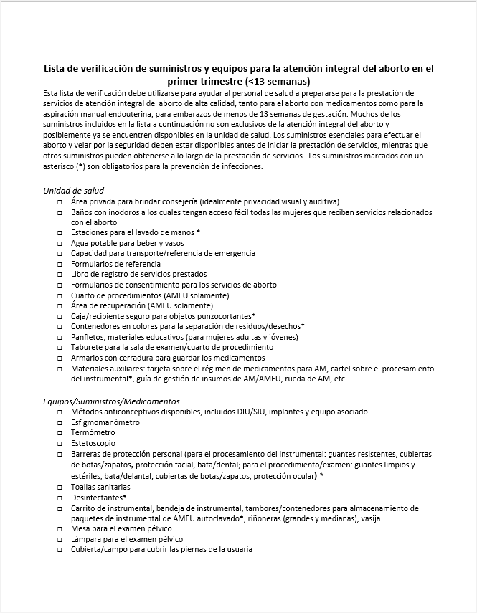
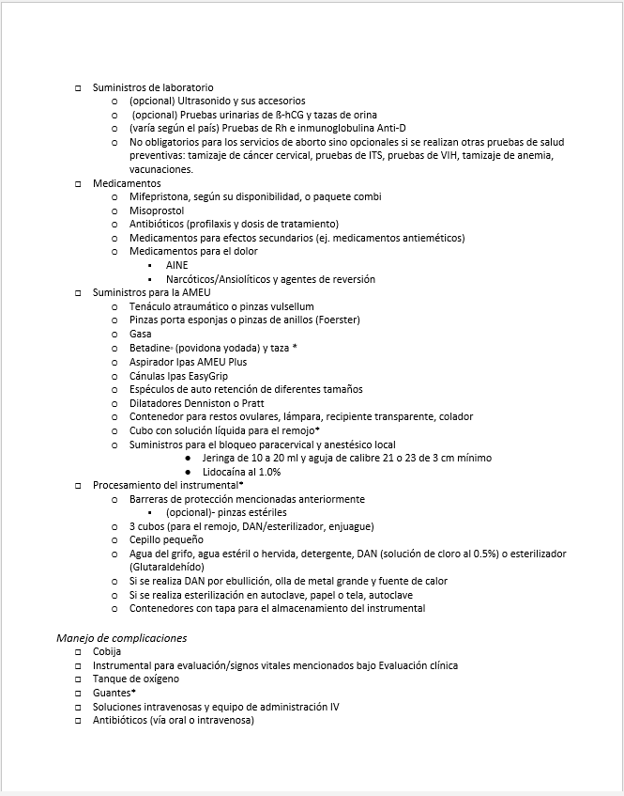
Funcionamiento del establecimiento de salud
Notes:
Diga: Esta lista de verificación debe utilizarse para ayudar a planear la implementación de servicios de atención integral del aborto de alta calidad —tanto con medicamentos como mediante aspiración de vacío manual— para gestaciones de menos de 13 semanas. Muchos de los elementos que se enumeran no son exclusivos de la atención integral del aborto y ya pueden encontrarse disponibles en el establecimiento. Los elementos esenciales para realizar el aborto y garantizar la seguridad deben encontrarse disponibles antes de la iniciación del servicio. Otros elementos pueden seguir obteniéndose a medida que la prestación del servicio se desarrolla. Los elementos marcados con un asterisco (*) son necesarios para la prevención de infecciones.
Solicite a los participantes que revisen la lista de verificación incluida en sus Manuales de los Participantes. Si el tiempo lo permite, pida a algunos participantes que compartan los faltantes en el suministro que identifiquen.

Slide 172
Asegurar el pleno abastecimiento de suministros para el aborto inducido con medicamentos y AVM
Dos acciones:
Establecer y mantener los niveles de existencias recomendados
existencias activas para prestar servicios durante un mes
existencias de reserva para 3 meses
Asegurar que el administrador del establecimiento:
Entienda la importancia de mantener el pleno abastecimiento de suministros para aborto inducido con medicamentos y AVM
Cuente con las herramientas de orientación sobre suministro recomendadas
Notes:
Diga: Una de las principales cuestiones para comenzar y mantener los servicios de atención para el aborto seguro consiste en asegurar un abastecimiento total e ininterrumpido de suministros para el aborto inducido con medicamentos y equipos de AVM.
Esto supone dos puntos importantes. Primero, se deben planificar y mantener suficientes “existencias activas” para prestar servicios durante 1 mes y existencias de reserva para 3 meses. Segundo, el administrador del establecimiento debe comprender la importancia de mantener el pleno abastecimiento de suministros para el aborto inducido con medicamentos y el AVM y debe contar con las herramientas de orientación sobre suministro recomendadas.

Slide 173
Botiquines Interinstitucionales de Salud Reproductiva en Situaciones de Emergencia (ISR)
El Botiquín 8 incluye AVM y misoprostol
La mifepristona y una cantidad adicional de misoprostol se encuentran disponibles como “productos básicos complementarios”
Cómo pedir Botiquines ISR:
Subdivisión de Servicios de Adquisición
Marmorvej 51
2100 Copenhague, Dinamarca
procurement@unfpa.org
www.unfpaprocurement.org/humanitarian-supplies
https://iawg.net/resources/misp-reference
Notes:
Diga: Para una emergencia grave, los Botiquines Interinstitucionales de Salud Reproductiva en Situaciones de Emergencia (ISR) del Fondo de Población de las Naciones Unidas (UNFPA) cuentan con medicamentos para el aborto inducido y equipos de AVM Ipas.
El Botiquín 8 incluye AVM y misoprostol
La mifepristona y una cantidad adicional de misoprostol se encuentran disponibles como “productos básicos complementarios”
Explique: Los productos básicos complementarios son un conjunto de artículos y/o botiquines descartables y consumibles que pueden ordenarse en determinadas circunstancias para complementar los Botiquines ISR existentes:
cuando los proveedores han recibido capacitación para utilizar el suministro especial;
cuando los insumos fueron aceptados y utilizados antes de la emergencia;
en contextos de emergencias prolongadas o en contextos posteriores a que se haya producido una emergencia extrema (aunque los esfuerzos deben dirigirse a abastecerse de canales de abastecimiento más estables); y
cuando el uso de los insumos está permitido en la máxima medida por las leyes nacionales.
Remita a los participantes a la hoja de Referencia del PSIM para la Salud Sexual y Reproductiva de la que se incluye un enlace en esta diapositiva para más información.

Slide 174
Suministro sustentable
Equipos de AVM
Aborto inducido con medicamentos
Los equipos de AVM Ipas se recomiendan por su calidad, durabilidad y opciones de reprocesamiento
Haga un pedido a DKT WomanCare enviando una consulta a: orders@dktwomancare.org
Encuentre un distribuidor local de equipos de AVM Ipas : https://dktwomancare.org/how-to-buy
Utilice la Base de Datos de Insumos Médicos para el Aborto (medab.org) para encontrar productos de calidad disponibles en su país
Utilice a sus distribuidores de medicamentos habituales para solicitar marcas específicas de medicamentos para el aborto inducido encontradas en la base de datos
Notes:
Diga: Es importante que, a la mayor brevedad posible, se identifiquen canales de abastecimiento médico sostenibles para obtener equipos, medicamentos e insumos para la evacuación uterina.
En 2017, DKT International se convirtió en el distribuidor mundial de tecnología de AVM Ipas. DKT ahora comercializa y distribuye dispositivos de AVM Ipas en más de 100 países. Los equipos pueden encargarse directamente a DKT o a través de los distribuidores locales de DKT.
Los aspiradores Ipas AMEU Plus® y las cánulas Ipas EasyGrip® presentan ventajas significativas respecto de otros equipos de evacuación uterina, incluida una mayor durabilidad y más opciones de procesamiento —como autoclave a vapor, ebullición y desinfectantes químicos de alto nivel estándares. Los instrumentos Ipas están registrados ante la Administración de Alimentos y Medicamentos de los Estados Unidos, cuentan con la marca de Conformidad Europea (CE) y cumplen con la norma ISO 13485.
Respecto del aborto inducido con medicamentos, resulta importante solicitar marcas de medicamentos para el aborto que se hayan registrado oficialmente y hayan atravesado un proceso de garantía de calidad en su país
IPPF trabajó en estrecha colaboración con Gynuity Health Projects y Concept Foundation para desarrollar la Base de Datos de Insumos Médicos para el Aborto. El objetivo de la base de datos es mejorar el acceso a información integral a nivel del país sobre la disponibilidad de diferentes marcas de mifepristona, misoprostol y paquetes combinados que pueden ser utilizados por una variedad de organizaciones, incluidos gobiernos, distribuidores farmacéuticos del sector privado y organizaciones no gubernamentales.
Aviso al capacitador: Si el tiempo lo permite y cuenta con internet, diríjase a medab.org para realizar una visita/demostración rápida y busque productos básicos disponibles en el país en el que ofrece la capacitación. Asegúrese de estar familiarizado con la Base de Datos de Insumos Médicos para el Aborto antes de la capacitación.

Slide 175
Calculadoras de insumos Ipas
Herramientas de proyección de insumos para el aborto inducido con medicamentos y AVM en el establecimiento​
Disponibles en múltiples formatos e idiomas
Utilizan datos del volumen histórico de casos para calcular el volumen de casos futuros
Monitorean tendencias​
Administran el inventario​ ​
Notes:
Diga: Ipas creó herramientas de proyección básicas y fáciles de usar para calcular las necesidades de insumos para el aborto inducido con medicamentos y AVM en el establecimiento. Están diseñadas para funcionar al nivel de los establecimientos, pero también pueden utilizarse en un nivel superior mediante la agrupación de datos de diferentes modos.
Las calculadoras se encuentran disponibles en versiones en línea, fuera de línea y para dispositivos móviles, en inglés, francés, portugués y español.
El usuario comienza con la estimación de si el volumen histórico de casos aumentará, disminuirá o se mantendrá igual sobre la base del conocimiento de su contexto. Este volumen de casos futuros estimado constituirá la base de la proyección y puede ayudar a proyectar las existencias iniciales, monitorear tendencias y administrar el inventario.
Las calculadoras producen recomendaciones, pero el uso real puede diferir según las situaciones y los factores específicos, como el tiempo de espera de los proveedores, la capacidad de almacenamiento, las finanzas, etc. Los resultados no significan que el usuario tenga que salir a comprar esas cantidades. Por el contrario, se trata de un puntapié inicial y las cantidades pueden y deben ajustarse.

Slide 176
Calculadora para el aborto con medicamentos
¿Qué información precisará?​
Datos de volumen de casos del establecimiento​: todos tomados de los libros de registro
Pautas posológicas​: brindarán la cantidad promedio de píldoras por clienta
Información sobre adquisiciones: tiempo de envío, costo de productos básicos
¿Qué información obtendrá?​
Consumo mensual promedio de misoprostol (y mifepristona y paquetes combinados de mifepristona/misoprostol, según su contexto)​
Niveles de inventario mínimo y máximo recomendados, con costos asociados​
Notes:
Diga: En muchos casos, los datos necesarios para ingresar en las calculadoras ya se encontrarán disponibles. En algunos casos, particularmente para el uso inicial, es posible que se deba buscar cierta información, especialmente sobre adquisiciones.
De acuerdo con los datos que ingresen, obtendrán una proyección del consumo promedio mensual de misoprostol, mifepristona y/o el paquete combinado, según su contexto y lo que se encuentre disponible.
La calculadora también tomará este consumo promedio mensual y brindará niveles de inventario mínimo y máximo que deben seguirse para evitar faltantes.
​

Slide 177
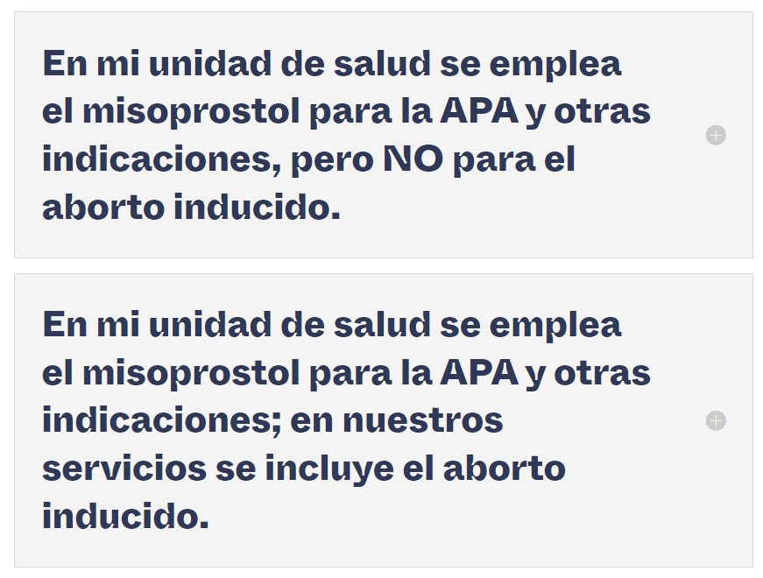
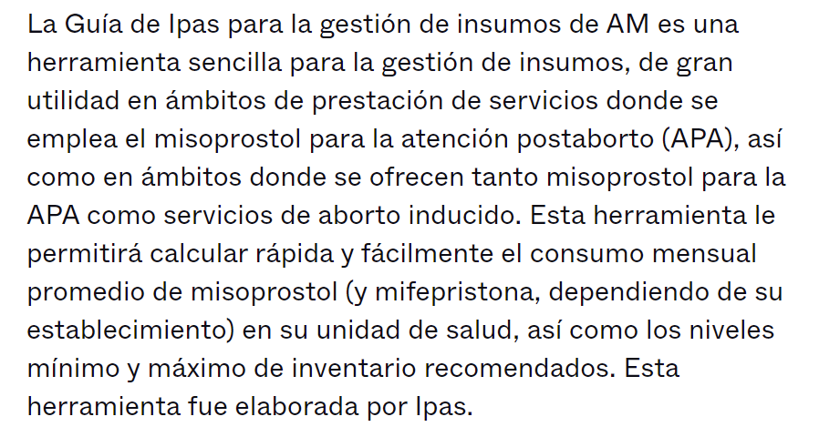
Guía de Ipas para la gestión de insumos de aborto con medicamentos (AM)
https://www.ipas.org/resource/ma-sp/
Notes:
Diga: Ipas ofrece dos Calculadoras para el aborto con medicamentos. Una es para países que solo brindan atención posterior al aborto (a la izquierda). La otra es para países con indicaciones legales para el aborto inducido con medicamentos (a la derecha).
Aviso al capacitador: Si el tiempo lo permite y cuenta con internet, haga clic en el enlace para abrir la Calculadora para el aborto con medicamentos y realice una visita/demostración rápida. Asegúrese de estar familiarizado con la Calculadora para el aborto con medicamentos antes de la capacitación.

Slide 178
Calculadora de AMEU
¿Qué información precisará?​
Núm. de procedimientos de AVM por establecimiento, por mes
Núm. de días por mes en los que hay procedimientos de AVM disponibles en el establecimiento
¿En qué momento el establecimiento hace un nuevo pedido de AVM, p. ej., cuando el nivel de existencias es bajo o de forma regular?
¿Cuánto tarda en recibir un pedido?
¿Qué información obtendrá?​
Calcula el volumen promedio de casos por día
Calcula la cantidad máxima de casos para hacer un plan que asegure cobertura el 95% del tiempo
Brinda la cantidad de dispositivos activos necesarios en las salas de procedimientos
Brinda la cantidad de dispositivos necesarios en la reserva de existencias
Momento para hacer un nuevo pedido y cantidad del nuevo pedido
Notes:
Diga: De manera similar que con la Calculadora para el aborto con medicamentos, es probable que la información que precisan para la Calculadora de AMEU ya se encuentre disponible. La Calculadora de AMEU utiliza su volumen de casos estimado. Sobre la base de esa información, brinda la cantidad que el establecimiento debe tener en sus existencias activas, es decir dispositivos listos para ser usados en la sala de procedimientos, y la cantidad que debe permanecer en la reserva de existencias como respaldo.
​

Slide 179
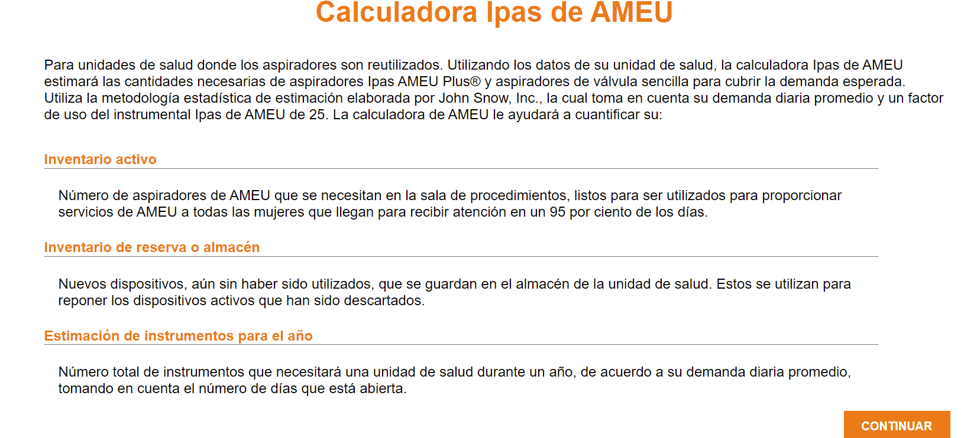
Calculadora Ipas de AMEU
https://www.ipas.org/supply-calculators/mva/ ​
Notes:
Diga: La Calculadora de AMEU es más simple que la Calculadora para el aborto con medicamentos y requiere menos información. Emplea un factor de reutilización de 25 por aspirador para el cálculo.
Aviso al capacitador: Si el tiempo lo permite y cuenta con internet, haga clic en el enlace para abrir la calculadora para AVM y realice una visita/demostración rápida. Asegúrese de estar familiarizado con la Calculadora de AMEU antes de la capacitación.

Slide 180
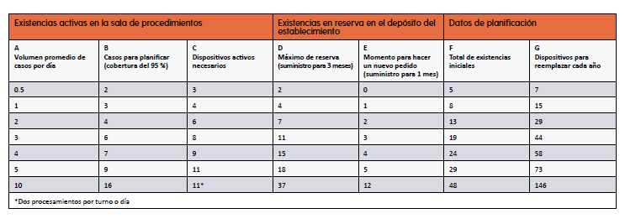
Cuadro de abastecimiento inicial y reabastecimiento para la AVM®
Fuente: Ipas y JSI, 2009
Notes:
Diga: Este es un cuadro simple que utiliza los mismos cálculos que la Calculadora de AMEU.
Para utilizarlo, deben calcular el volumen promedio de casos de AVM por día de su establecimiento con esta fórmula (columna A):
Cantidad estimada de procedimientos de AVM en 1 mes / Cantidad de días por mes en los que se ofrecen servicios de AVM​
​
Solicite a los participantes que calculen su volumen diario promedio de casos de AVM y luego utilice el cuadro para determinar la cantidad de dispositivos de AVM necesarios como existencias activas y la cantidad necesaria en reserva.
Tome algunas respuestas y verifique el uso correcto.
​
​

Slide 181
Universidad Ipas (IpasU)
2 cursos pertinentes:
Administración del suministro de medicamentos para aborto inducido en el establecimiento
Abastecimiento de establecimientos con AVM
Inscríbase gratis en:
https://www.ipasu.org/
Notes:
Diga: Pueden aprender más sobre la administración del suministro de medicamentos y equipos para evacuación uterina en los establecimientos a través de la Universidad Ipas, que es su puerta de entrada al aprendizaje mediante Ipas. Descubrirán una gama de cursos gratis sobre atención para el aborto seguro en inglés y español a los que podrán acceder y también podrán hacer un seguimiento de su propio aprendizaje para lograr desarrollarse como profesionales y estudiantes de la salud reproductiva.
Explique: IpasU está diseñada para médicos (que ejerzan y que sigan capacitándose) y otros profesionales que trabajen en programación en materia de salud reproductiva. IpasU no tiene por objeto sustituir la capacitación clínica.

Slide 182
UNIDAD 7: EVALUACIÓN Y CIERRE

Slide 183
Objetivos de la unidad 7
Los Participantes podrán explicar de qué modo la capacitación cumplió con sus expectativas y los objetivos del curso.

Slide 184
OBJETIVOS DE LA UNIDAD
Al finalizar la capacitación, los participantes podrán :
Explicar por qué la evacuación uterina es una parte esencial de los servicios de salud reproductiva en contextos de crisis
Asesorar a las mujeres que soliciten un aborto en contextos de crisis
Brindar evacuación uterina con medicamentos a las mujeres en contextos de crisis
Reconocer y atender a las mujeres que desarrollen complicaciones relacionadas con la evacuación uterina con medicamentos
Integrar la evacuación uterina con medicamentos a sus servicios actuales de salud reproductiva, así como organizar y monitorear los servicios
Notes:
Repase todos los objetivos, recordando a los participantes las actividades y los métodos empleados para incrementar el conocimiento, desarrollar habilidades y modificar o fortalecer conductas. Vuelva a la hoja de rotafolios con la lista de las expectativas de los participantes. Asegúrese de que todas las expectativas hayan sido abordadas.

Slide 185
EVALUACIÓN DEL CURSO
Notes:
Agradezca a los participantes por su atención y su participación en este breve curso.
Solicite a los participantes que se tomen 10 minutos para completar la Evaluación del curso en su manual y brinden comentarios sobre qué áreas de la capacitación fueron satisfactorias y cuáles podrían mejorarse. Recuerde a los participantes que sus comentarios son fundamentales para mejorar el curso.

Slide 186
PRUEBA FINAL
Notes:
Solicite a los participantes que completen la Prueba final de conocimiento en sus manuales, la cual abarca contenido de todo el curso.
Solicite a los participantes que se tomen 15 minutos para completar la prueba. Los participantes deben usar el mismo número que eligieron al comienzo de la capacitación y no incluir sus nombres. Los resultados, así como su participación y la práctica de habilidades durante las dramatizaciones de los casos prácticos, ayudarán a determinar si los participantes están preparados para brindar servicios de evacuación uterina con medicamentos a las mujeres.

Slide 187
CEREMONIA DE CIERRE
Notes:
Entregue a cada participante su certificado de finalización del curso previamente preparado y felicítelos.

